Slide 1


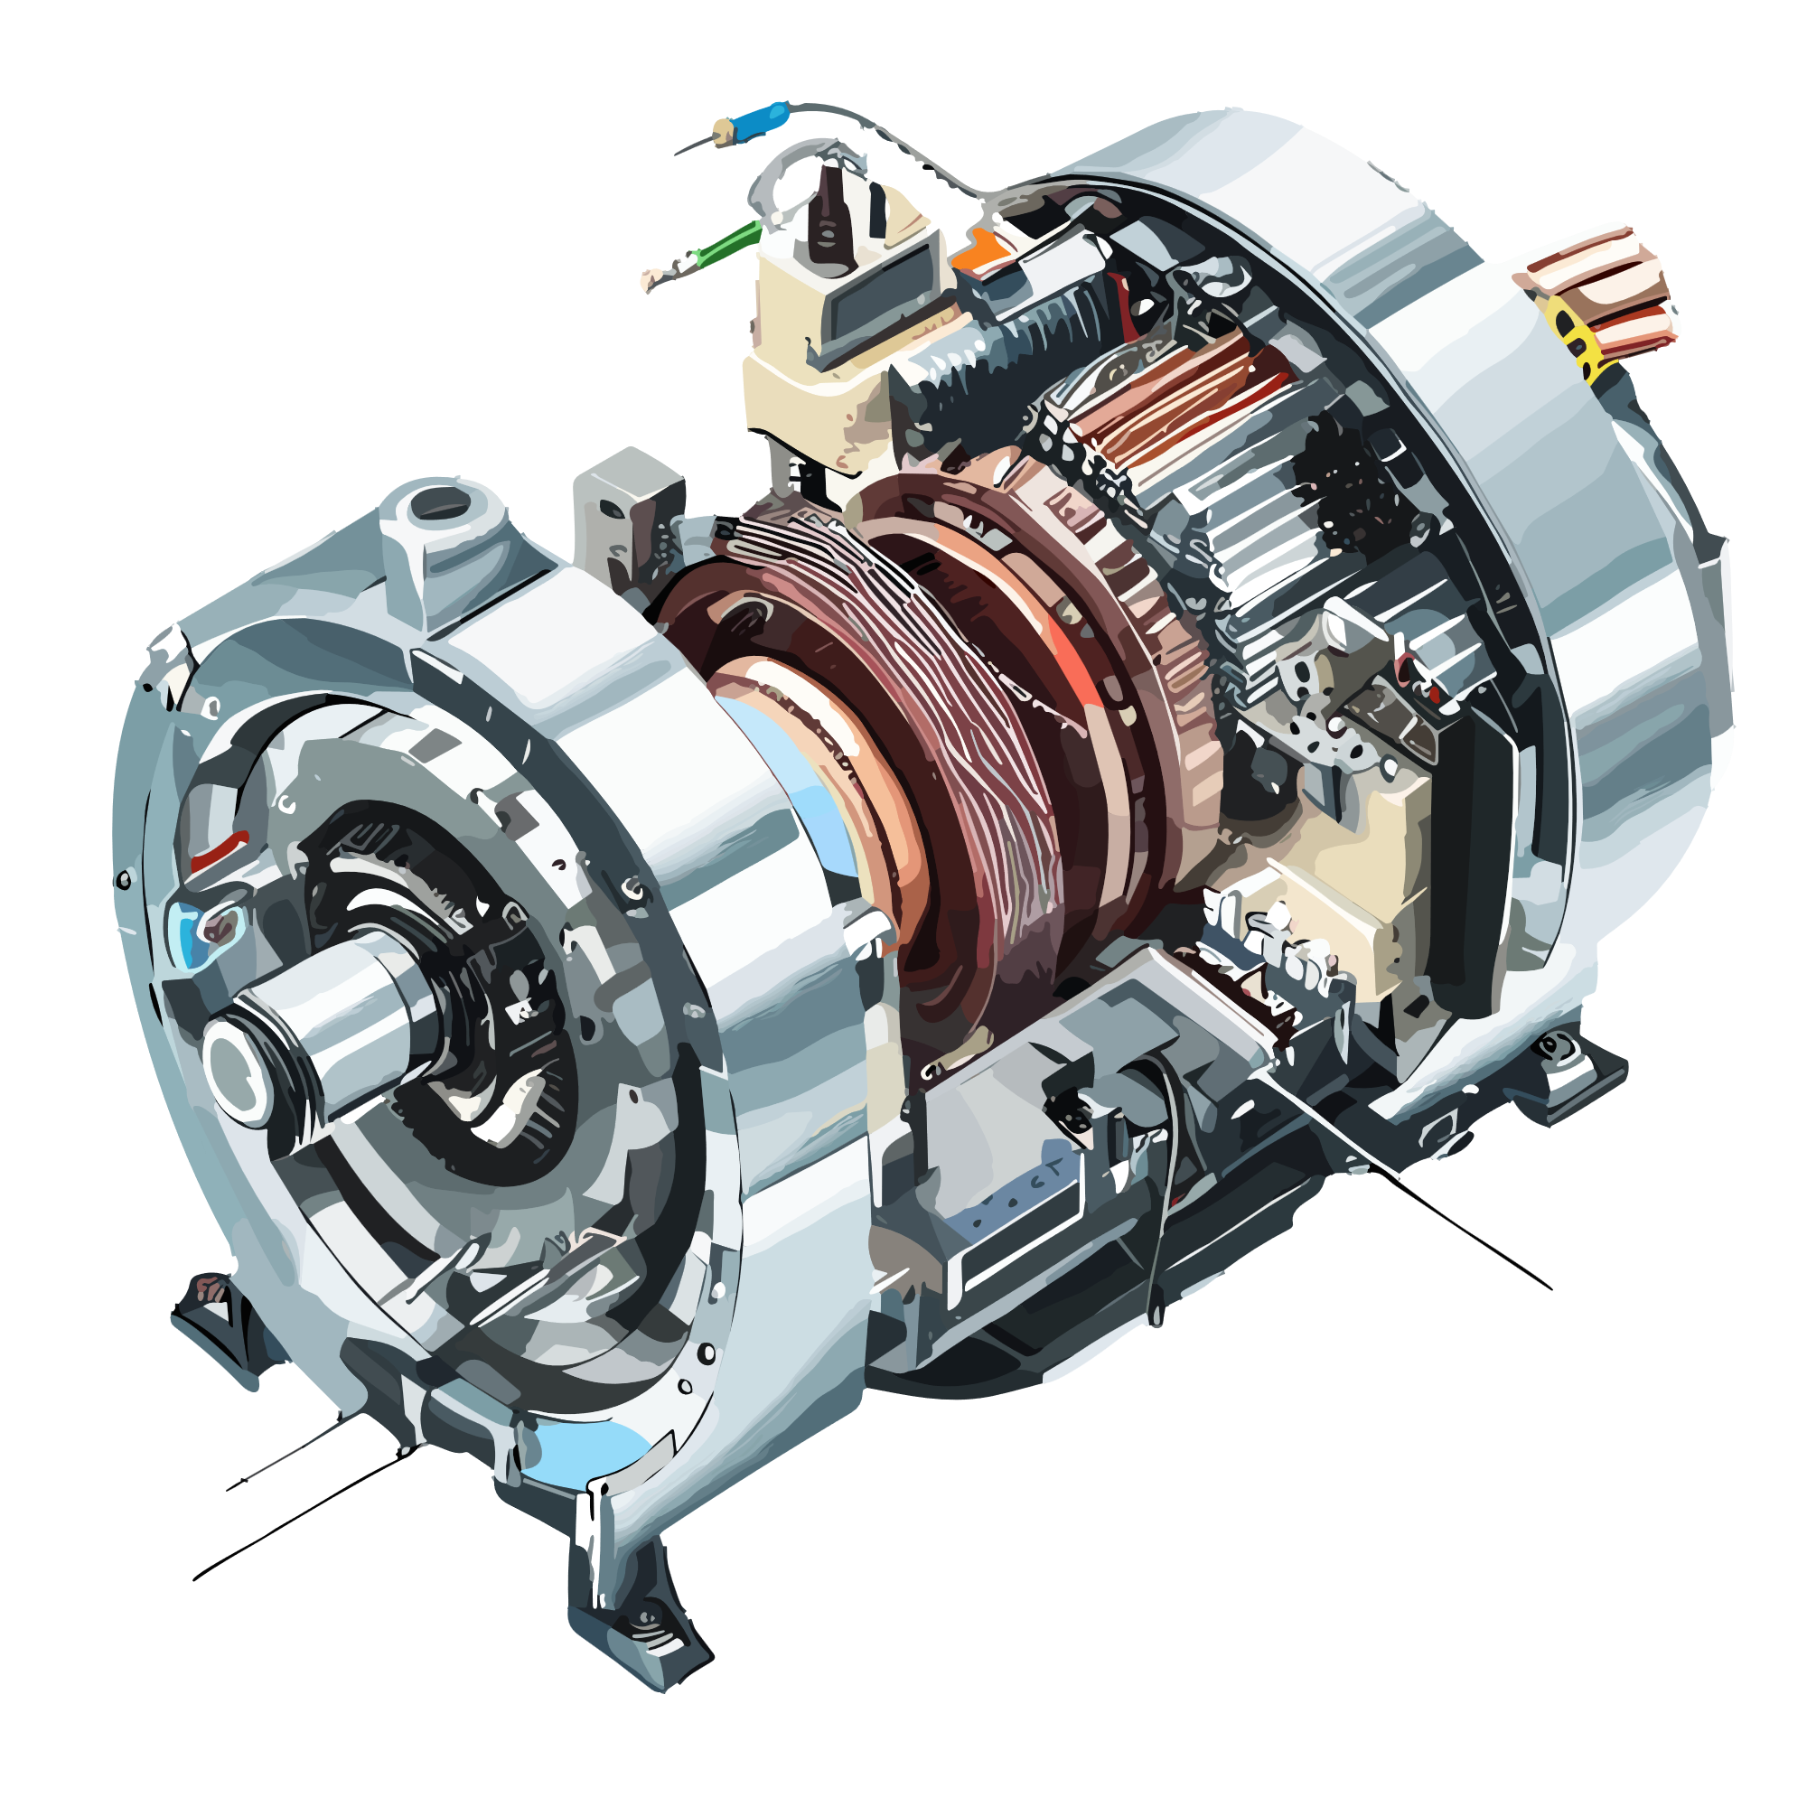
Industrial Control
Current and speed control of a permanent-magnet DC motor
VEZZINI PAOLO
RAGNI MATTEO
MILANI MARGHERITA
MASTELLA DIEGO
BARSANTI PATRICK
UNIVERSITÀ DI PAVIA
A.A. 2022/2023

Slide 2

We will discuss
The Model
LQ Control
Unconstrained MPC
MPC with Control Constraints
MPC with State Constraints
MPC with Kalman Filter
UNIVERSITÀ DI PAVIA
A.A. 2022/2023

Slide 3
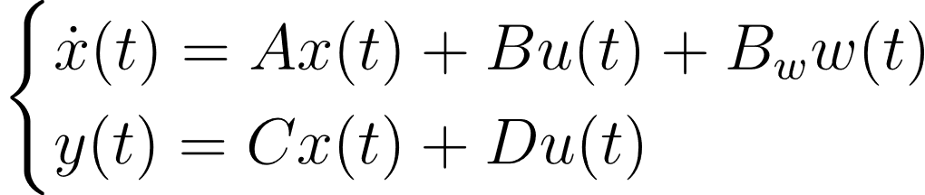
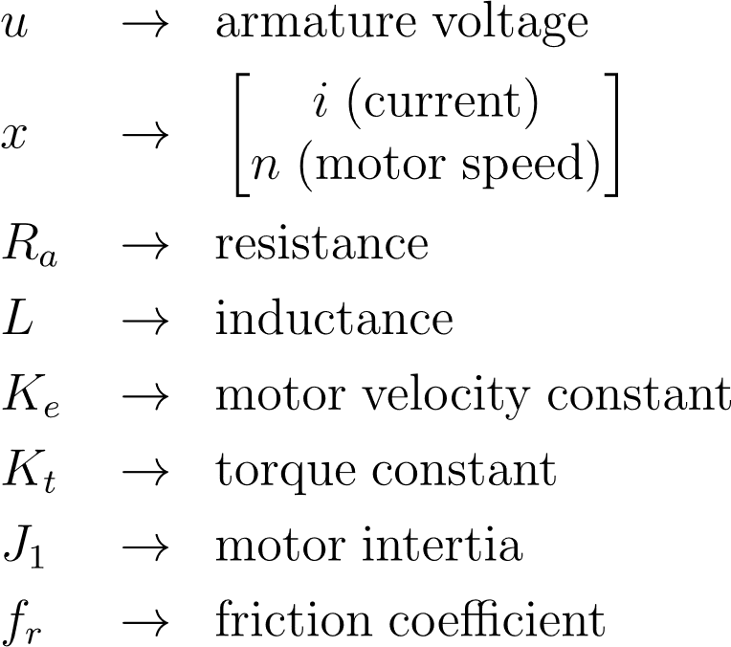
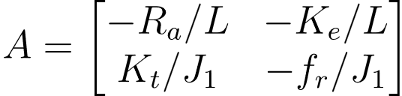
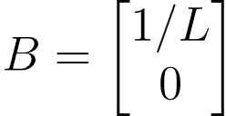
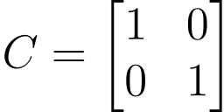
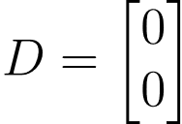
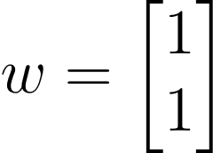
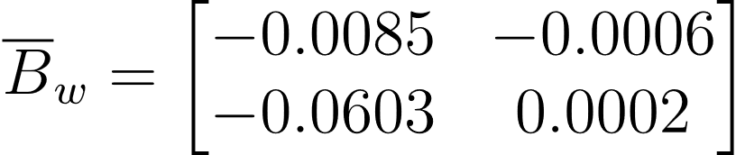
The Model
is as follows:
UNIVERSITÀ DI PAVIA
A.A. 2022/2023

Slide 4
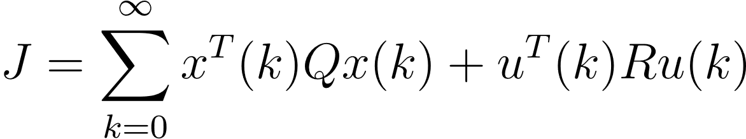
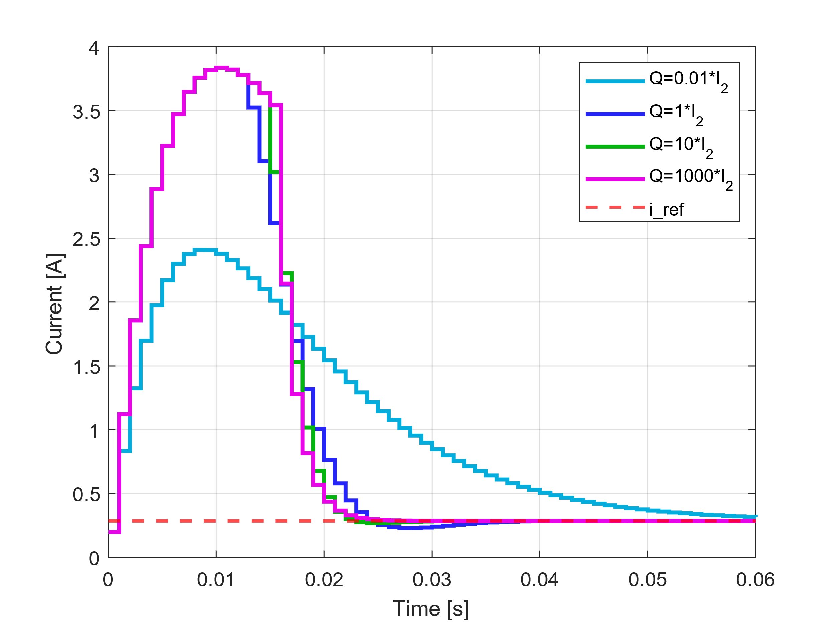
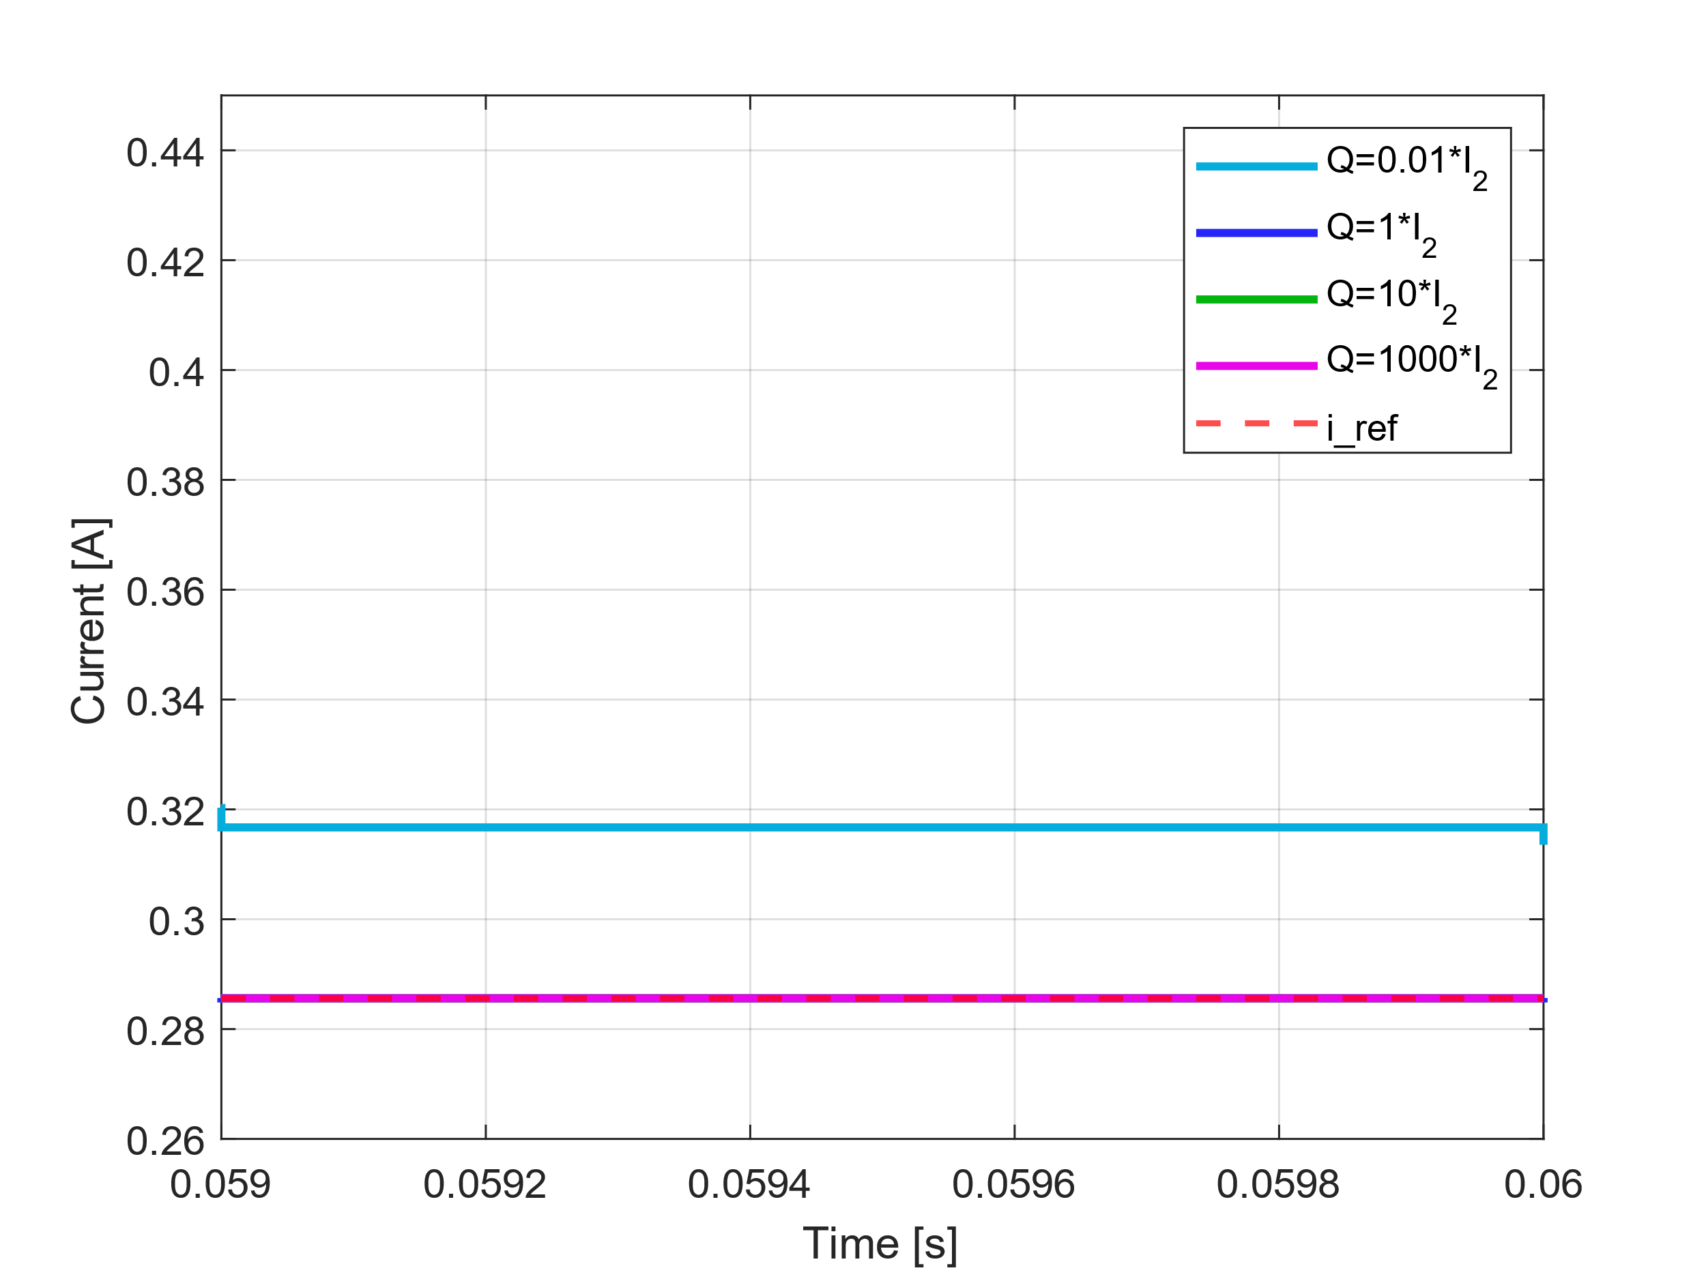
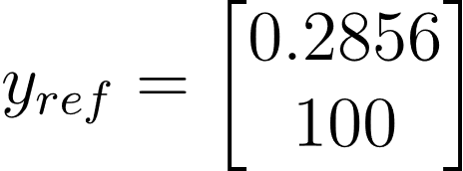
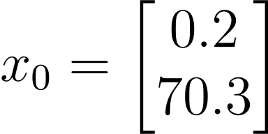

LQ Control
Current:
UNIVERSITÀ DI PAVIA
A.A. 2022/2023

Slide 5
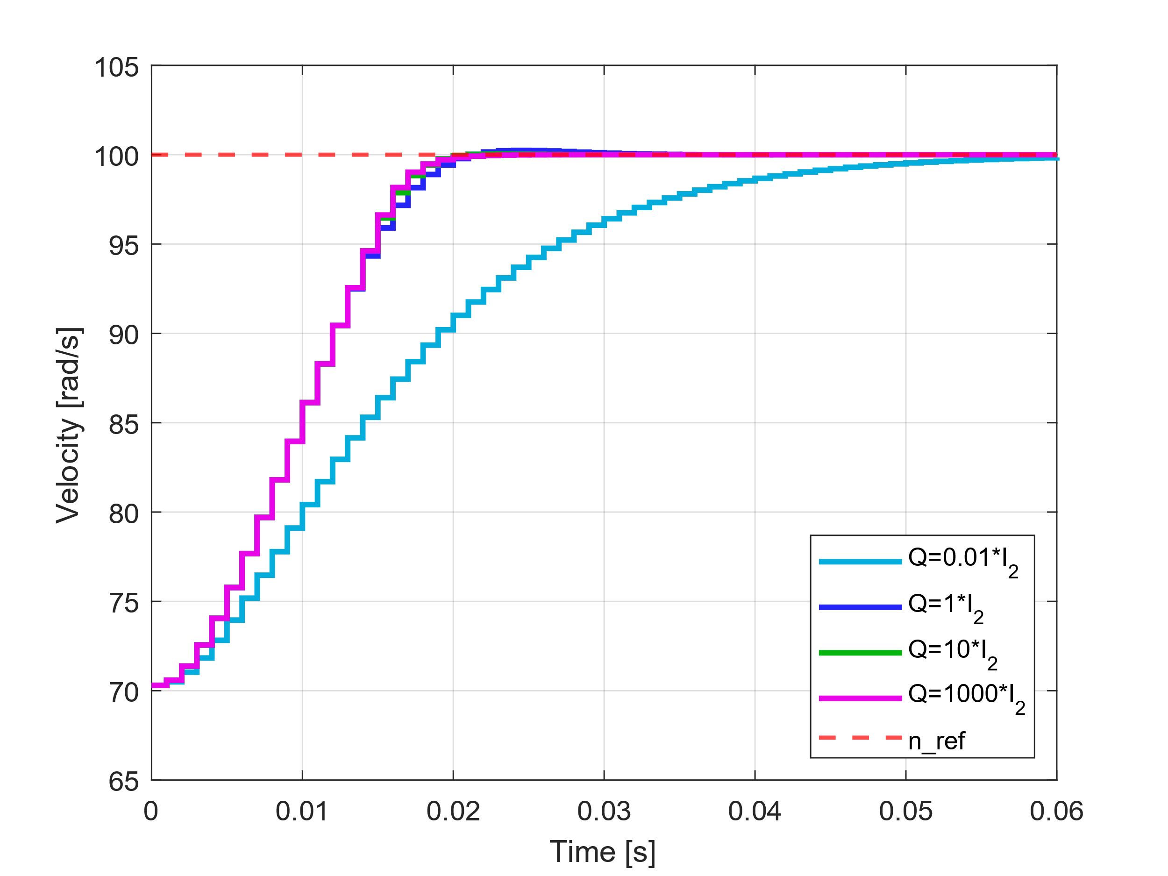
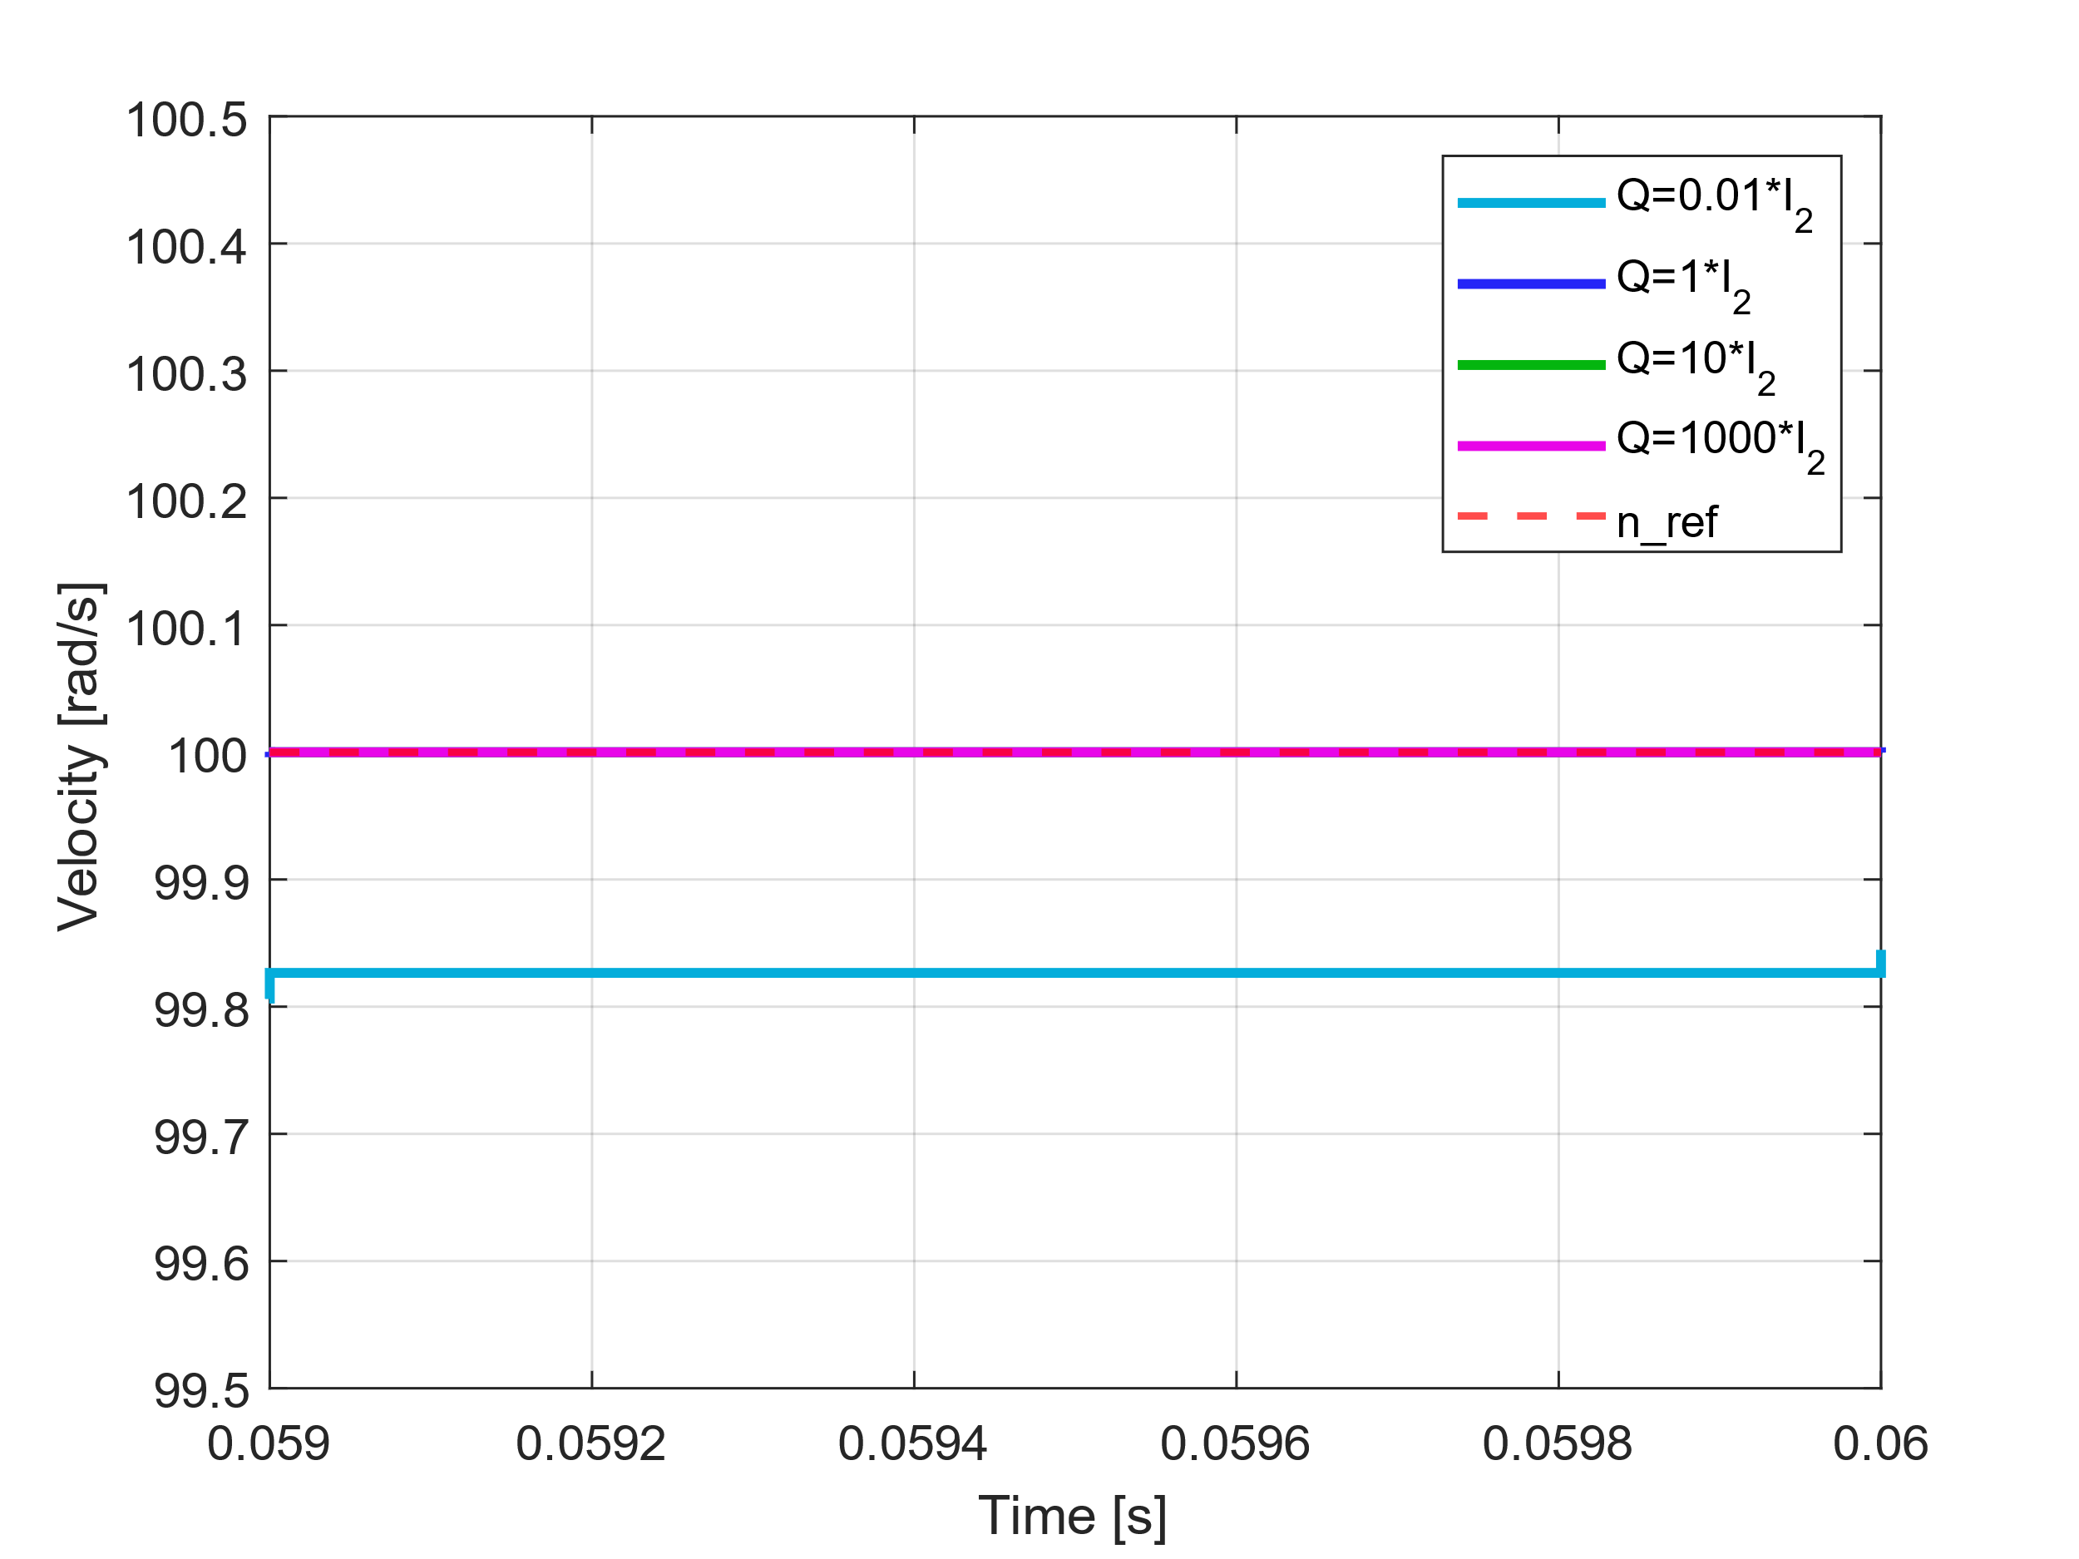
LQ Control
Velocity:
UNIVERSITÀ DI PAVIA
A.A. 2022/2023

Slide 6
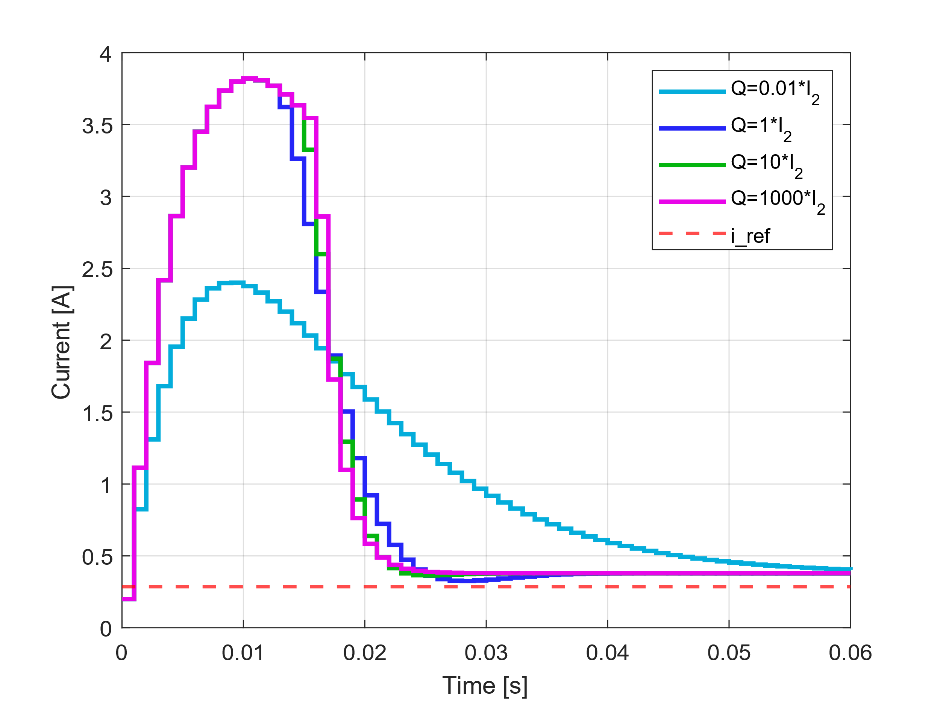
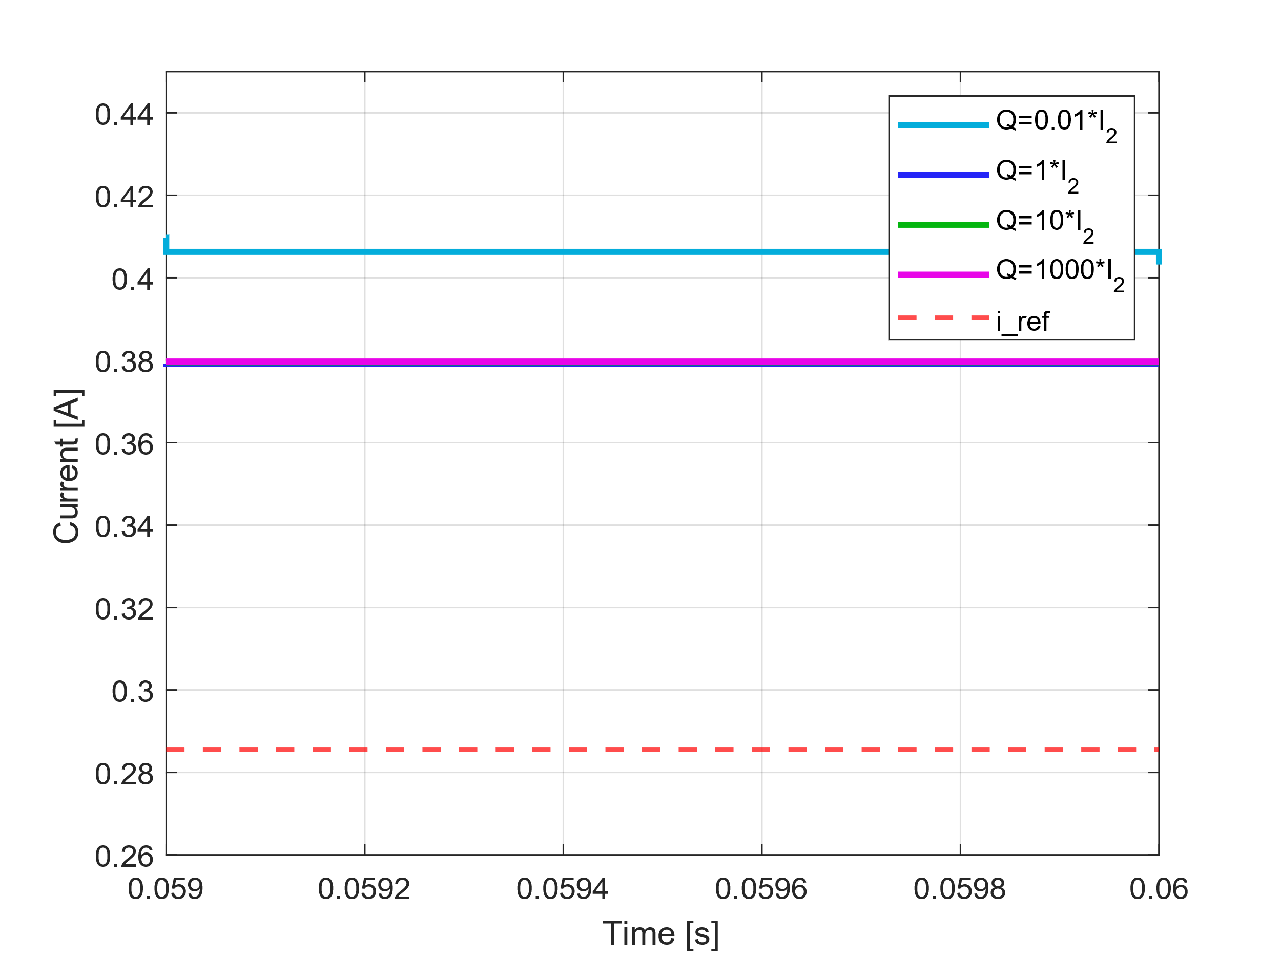
LQ Control
Current:
Without disturbances With disturbances
UNIVERSITÀ DI PAVIA
A.A. 2022/2023

Slide 7
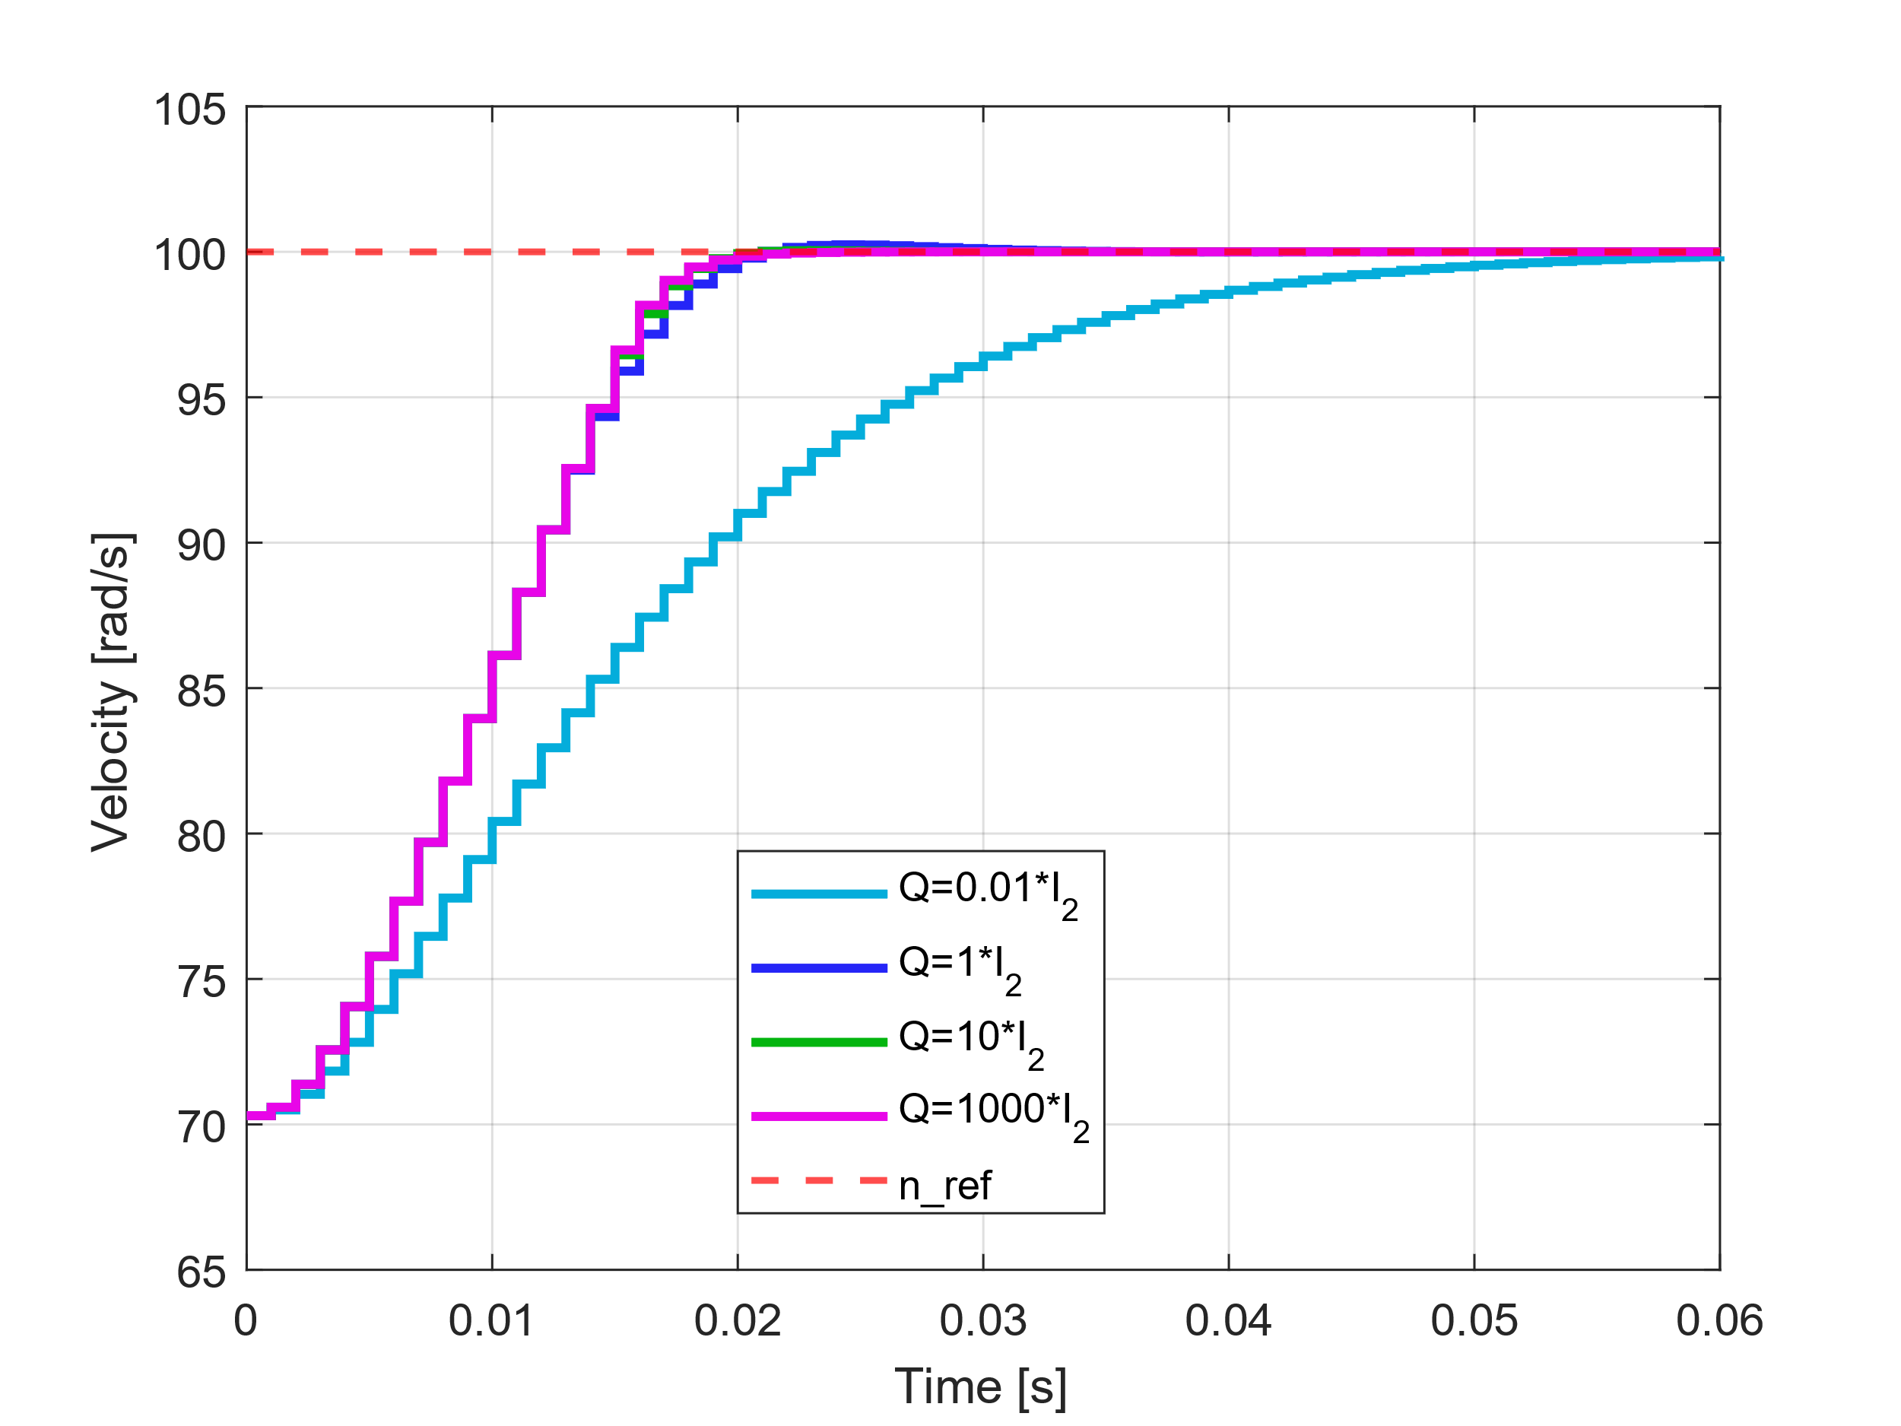
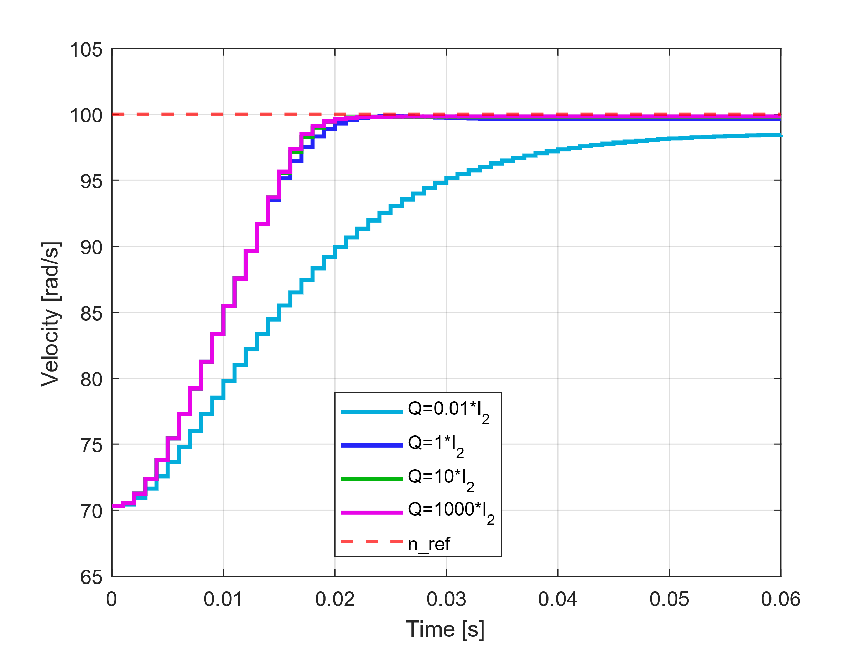
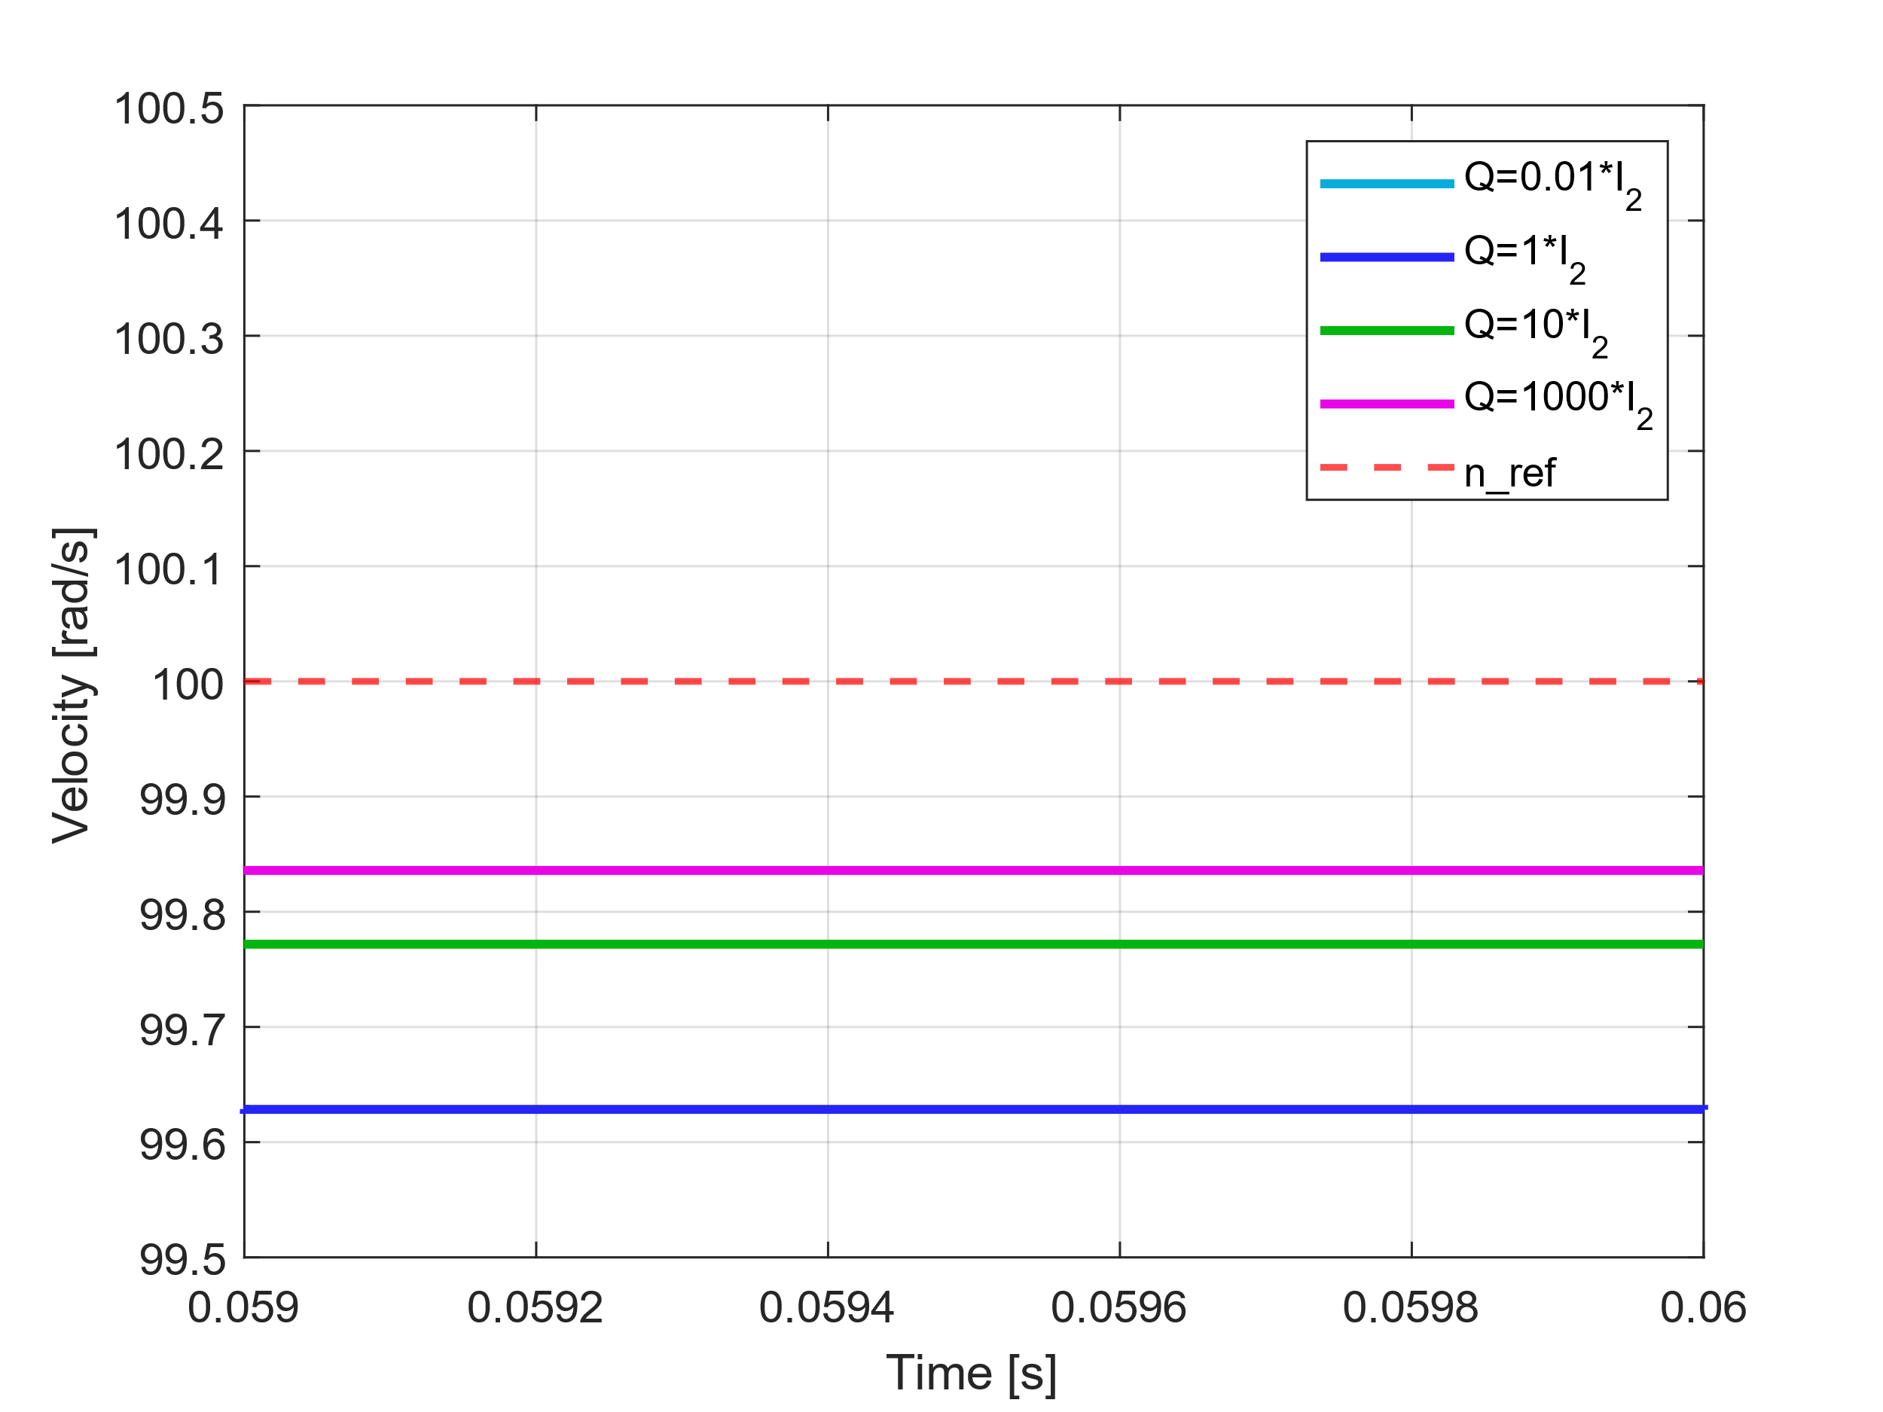
LQ Control
Velocity:
Without disturbances With disturbances
UNIVERSITÀ DI PAVIA
A.A. 2022/2023

Slide 8
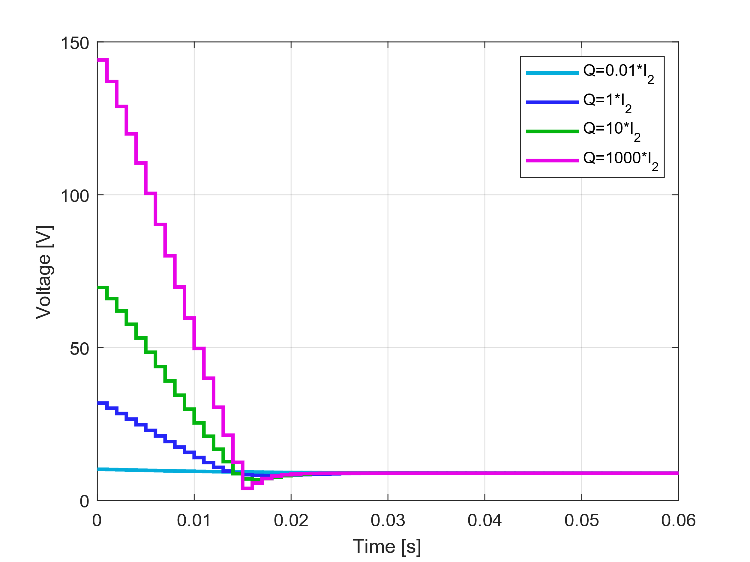
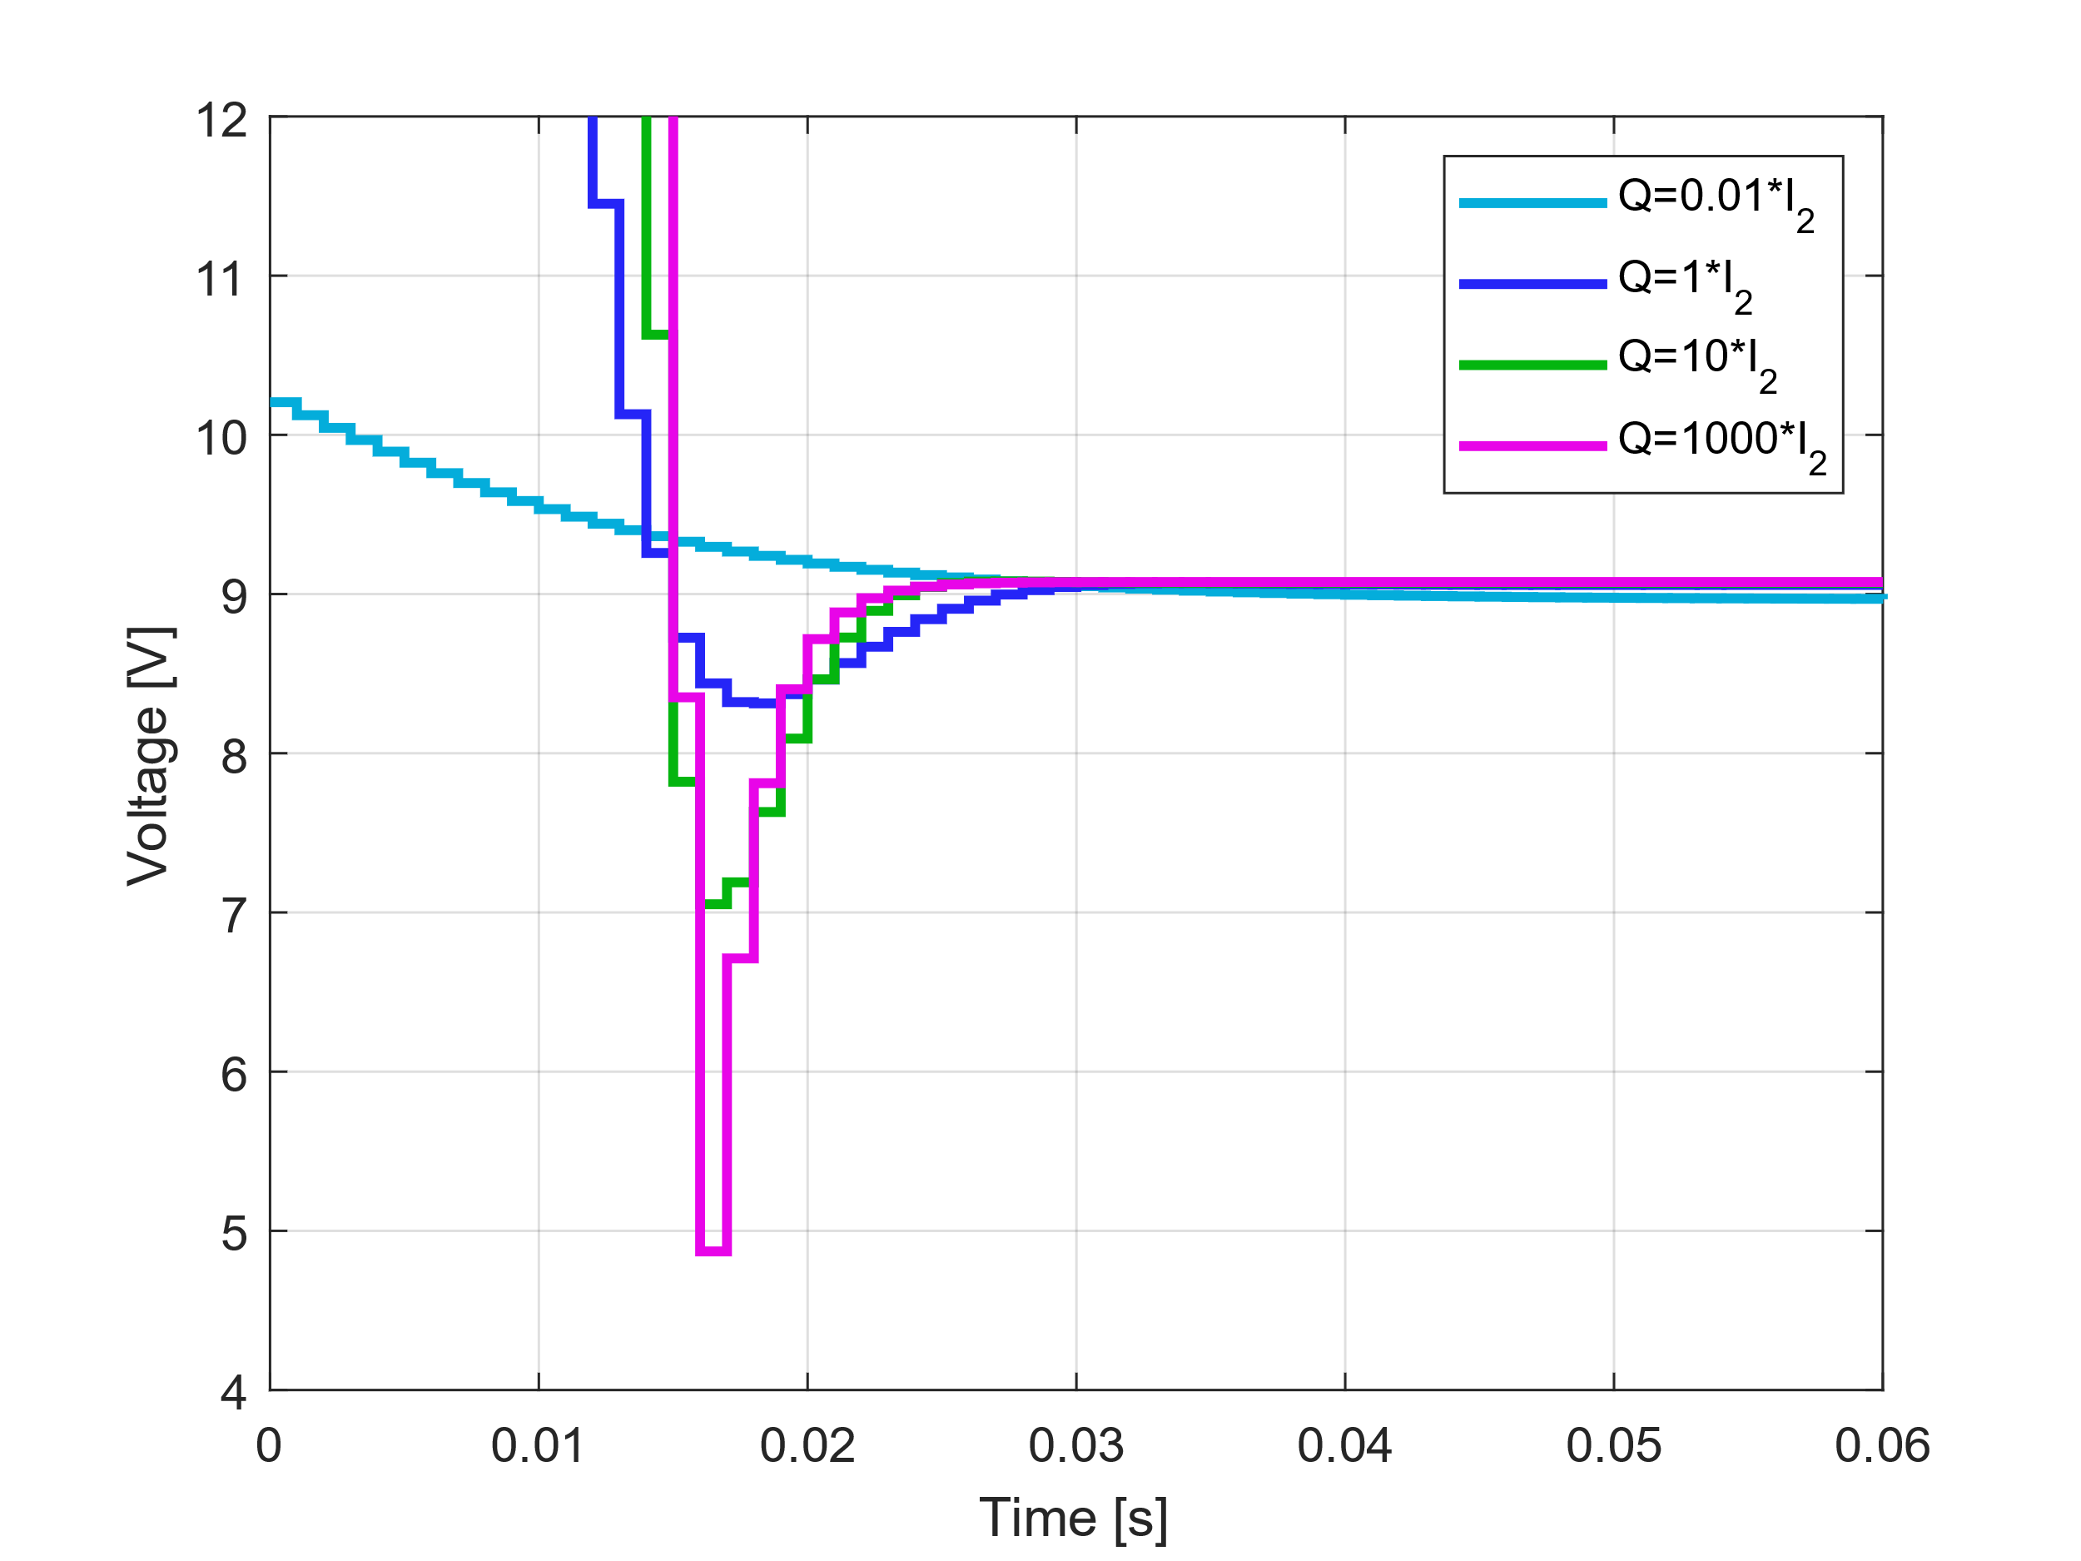
LQ Control
Control Action: with disturbances
UNIVERSITÀ DI PAVIA
A.A. 2022/2023

Slide 9
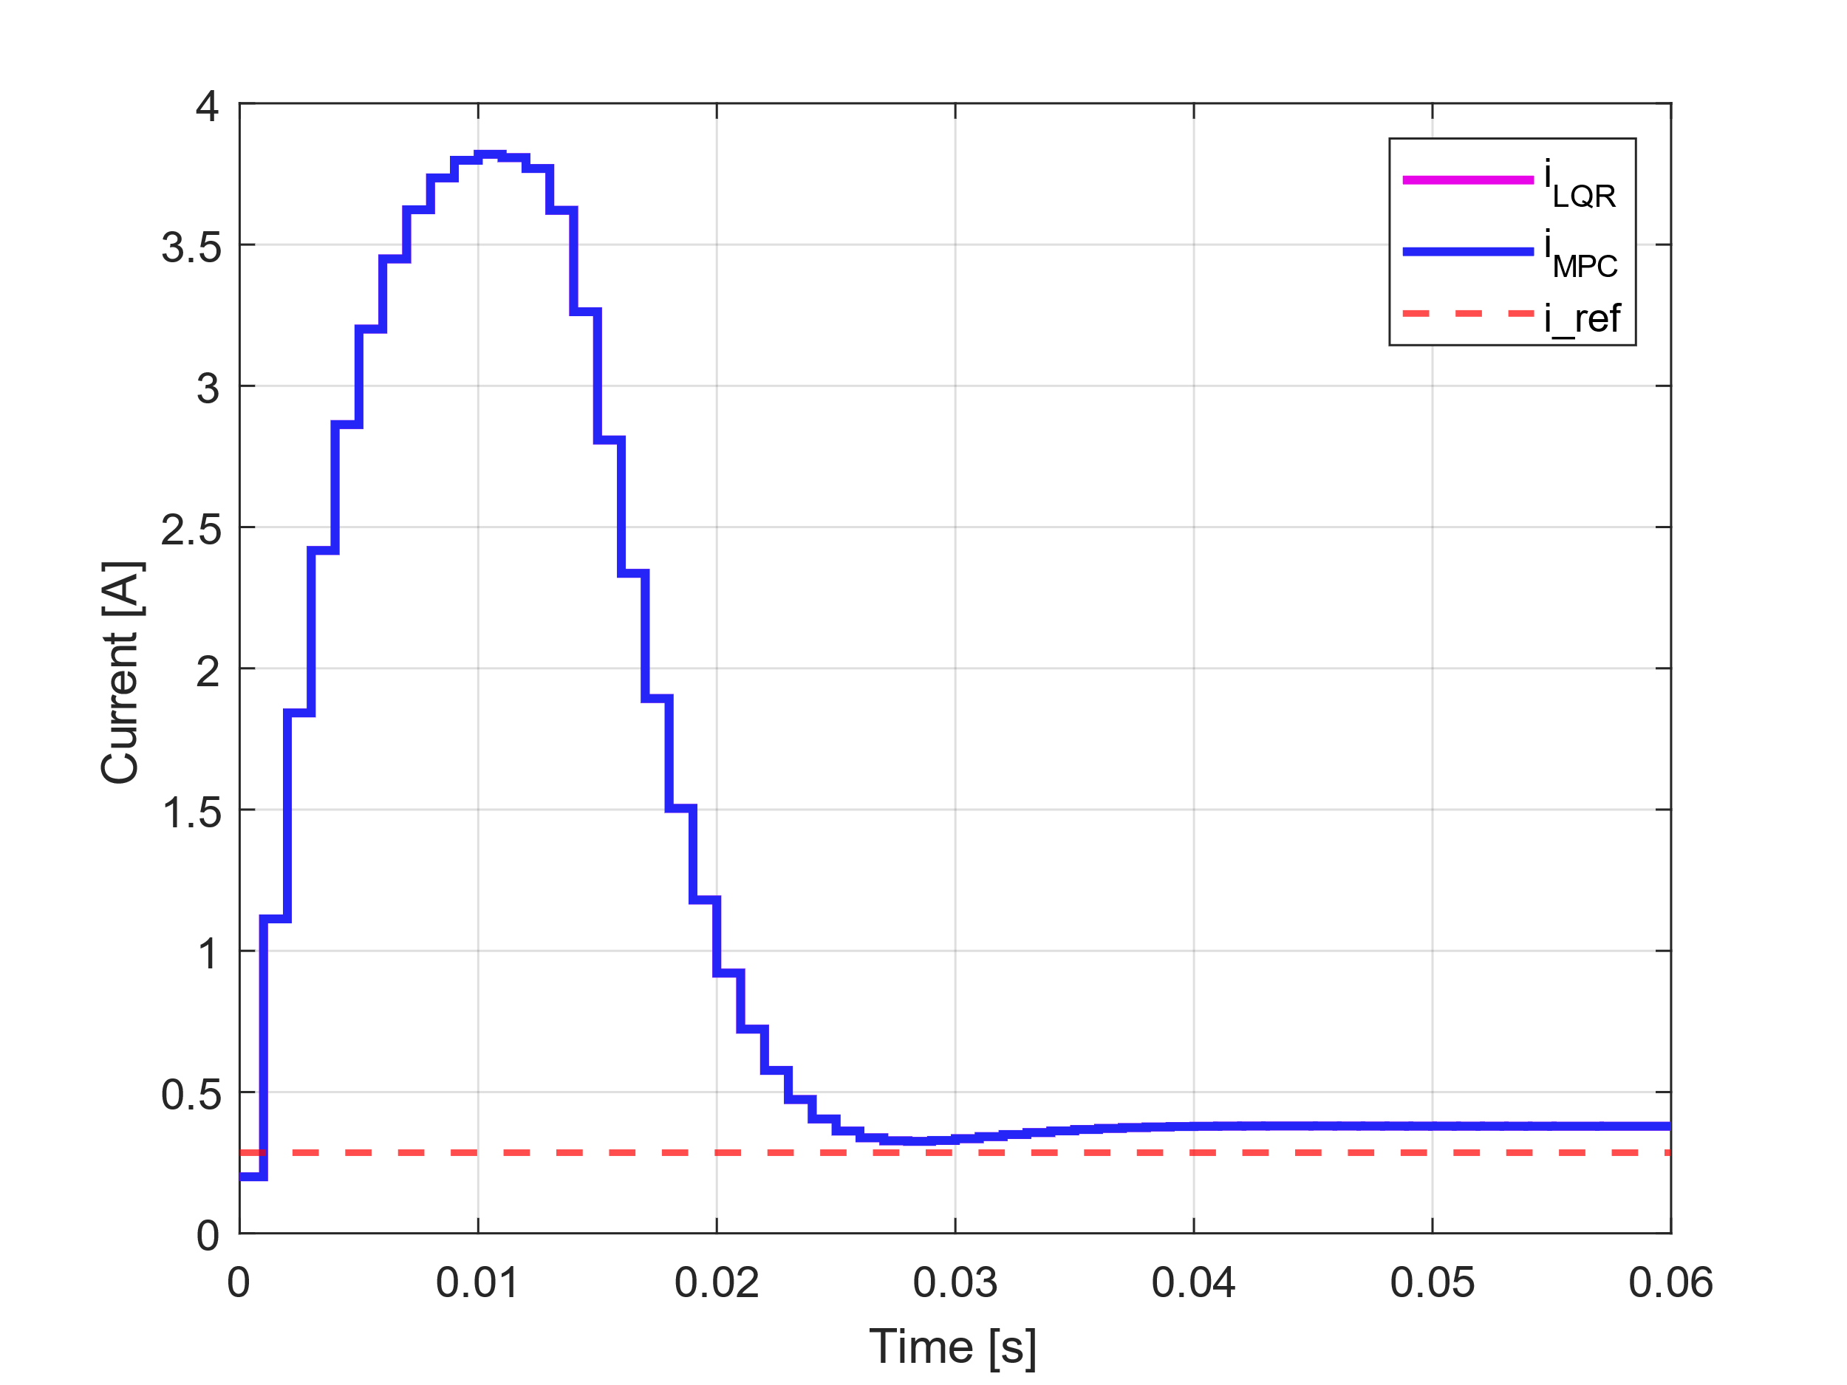
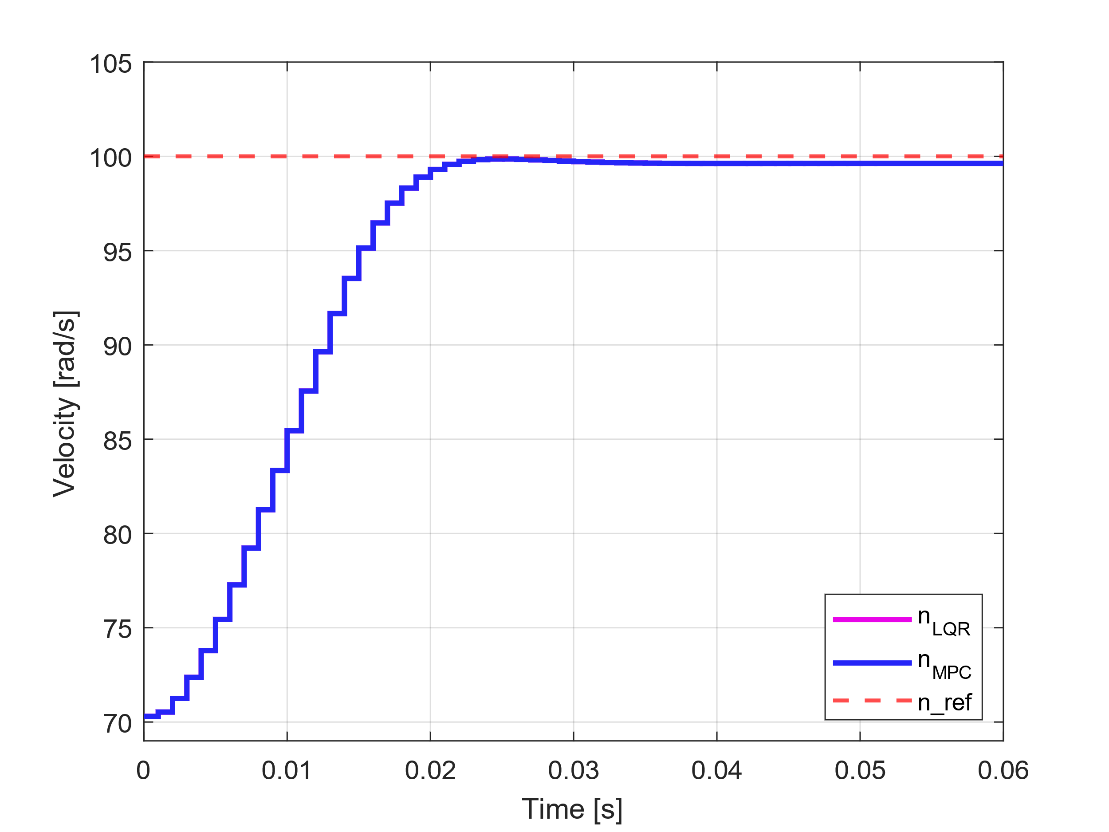

Unconstrained MPC
Current:
Velocity:
UNIVERSITÀ DI PAVIA
A.A. 2022/2023

Slide 10
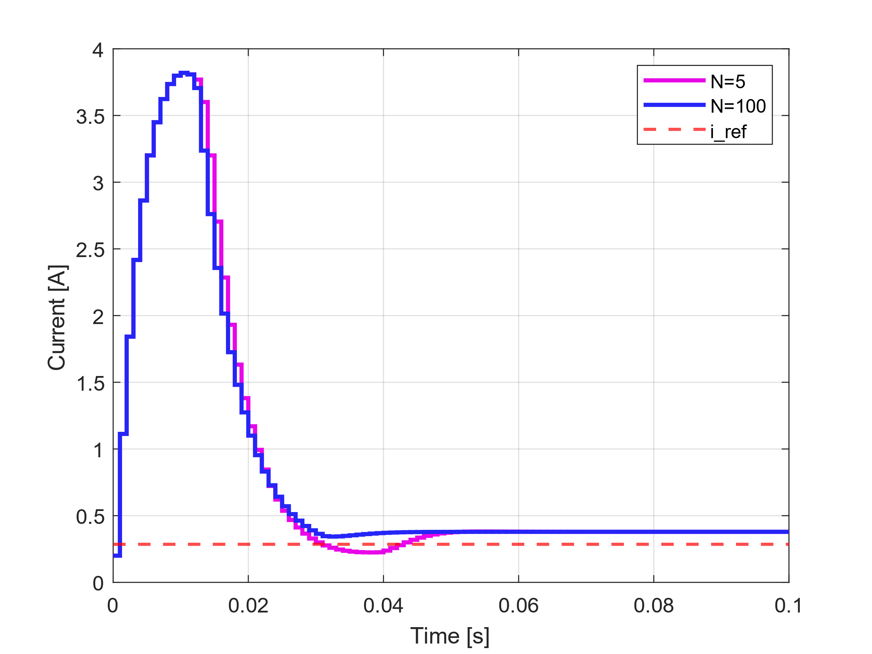
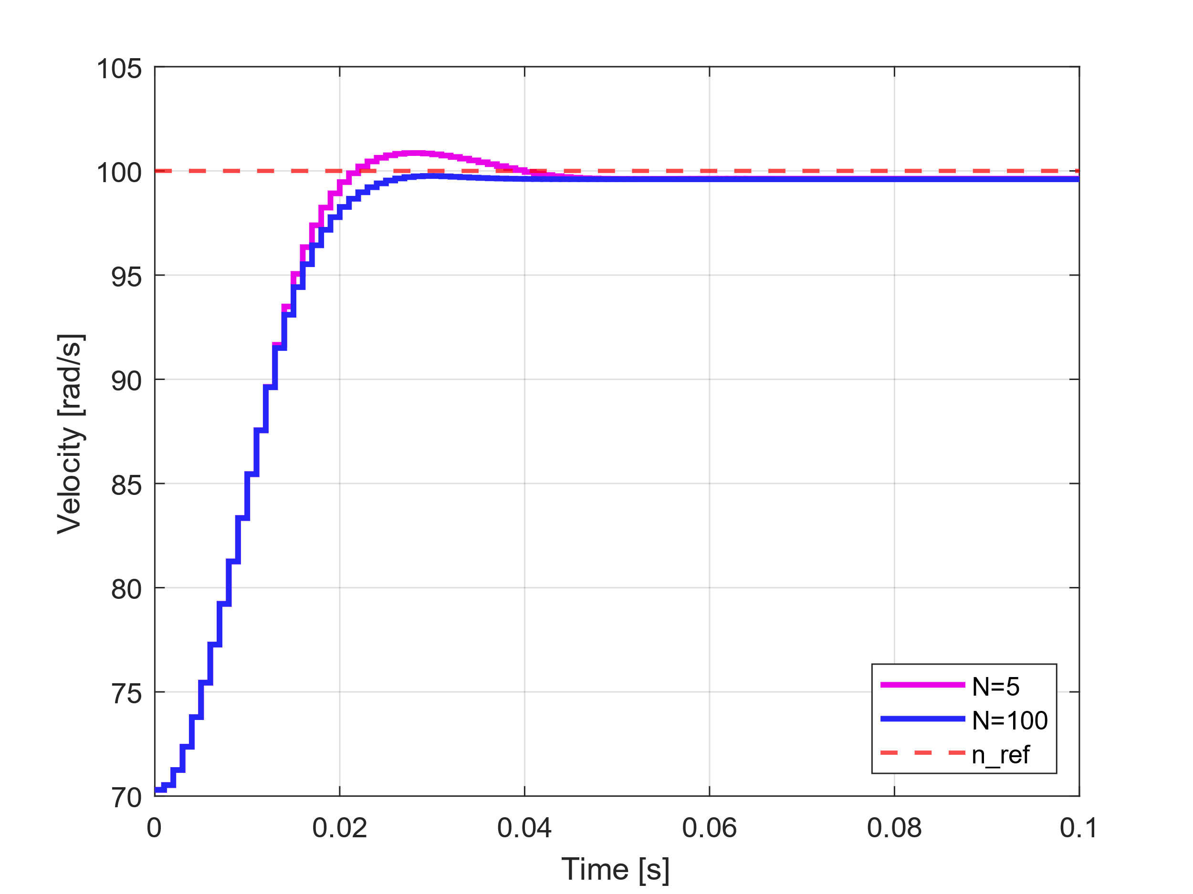
MPC with Control Constraints
Current:
Velocity:
UNIVERSITÀ DI PAVIA
A.A. 2022/2023

Slide 11
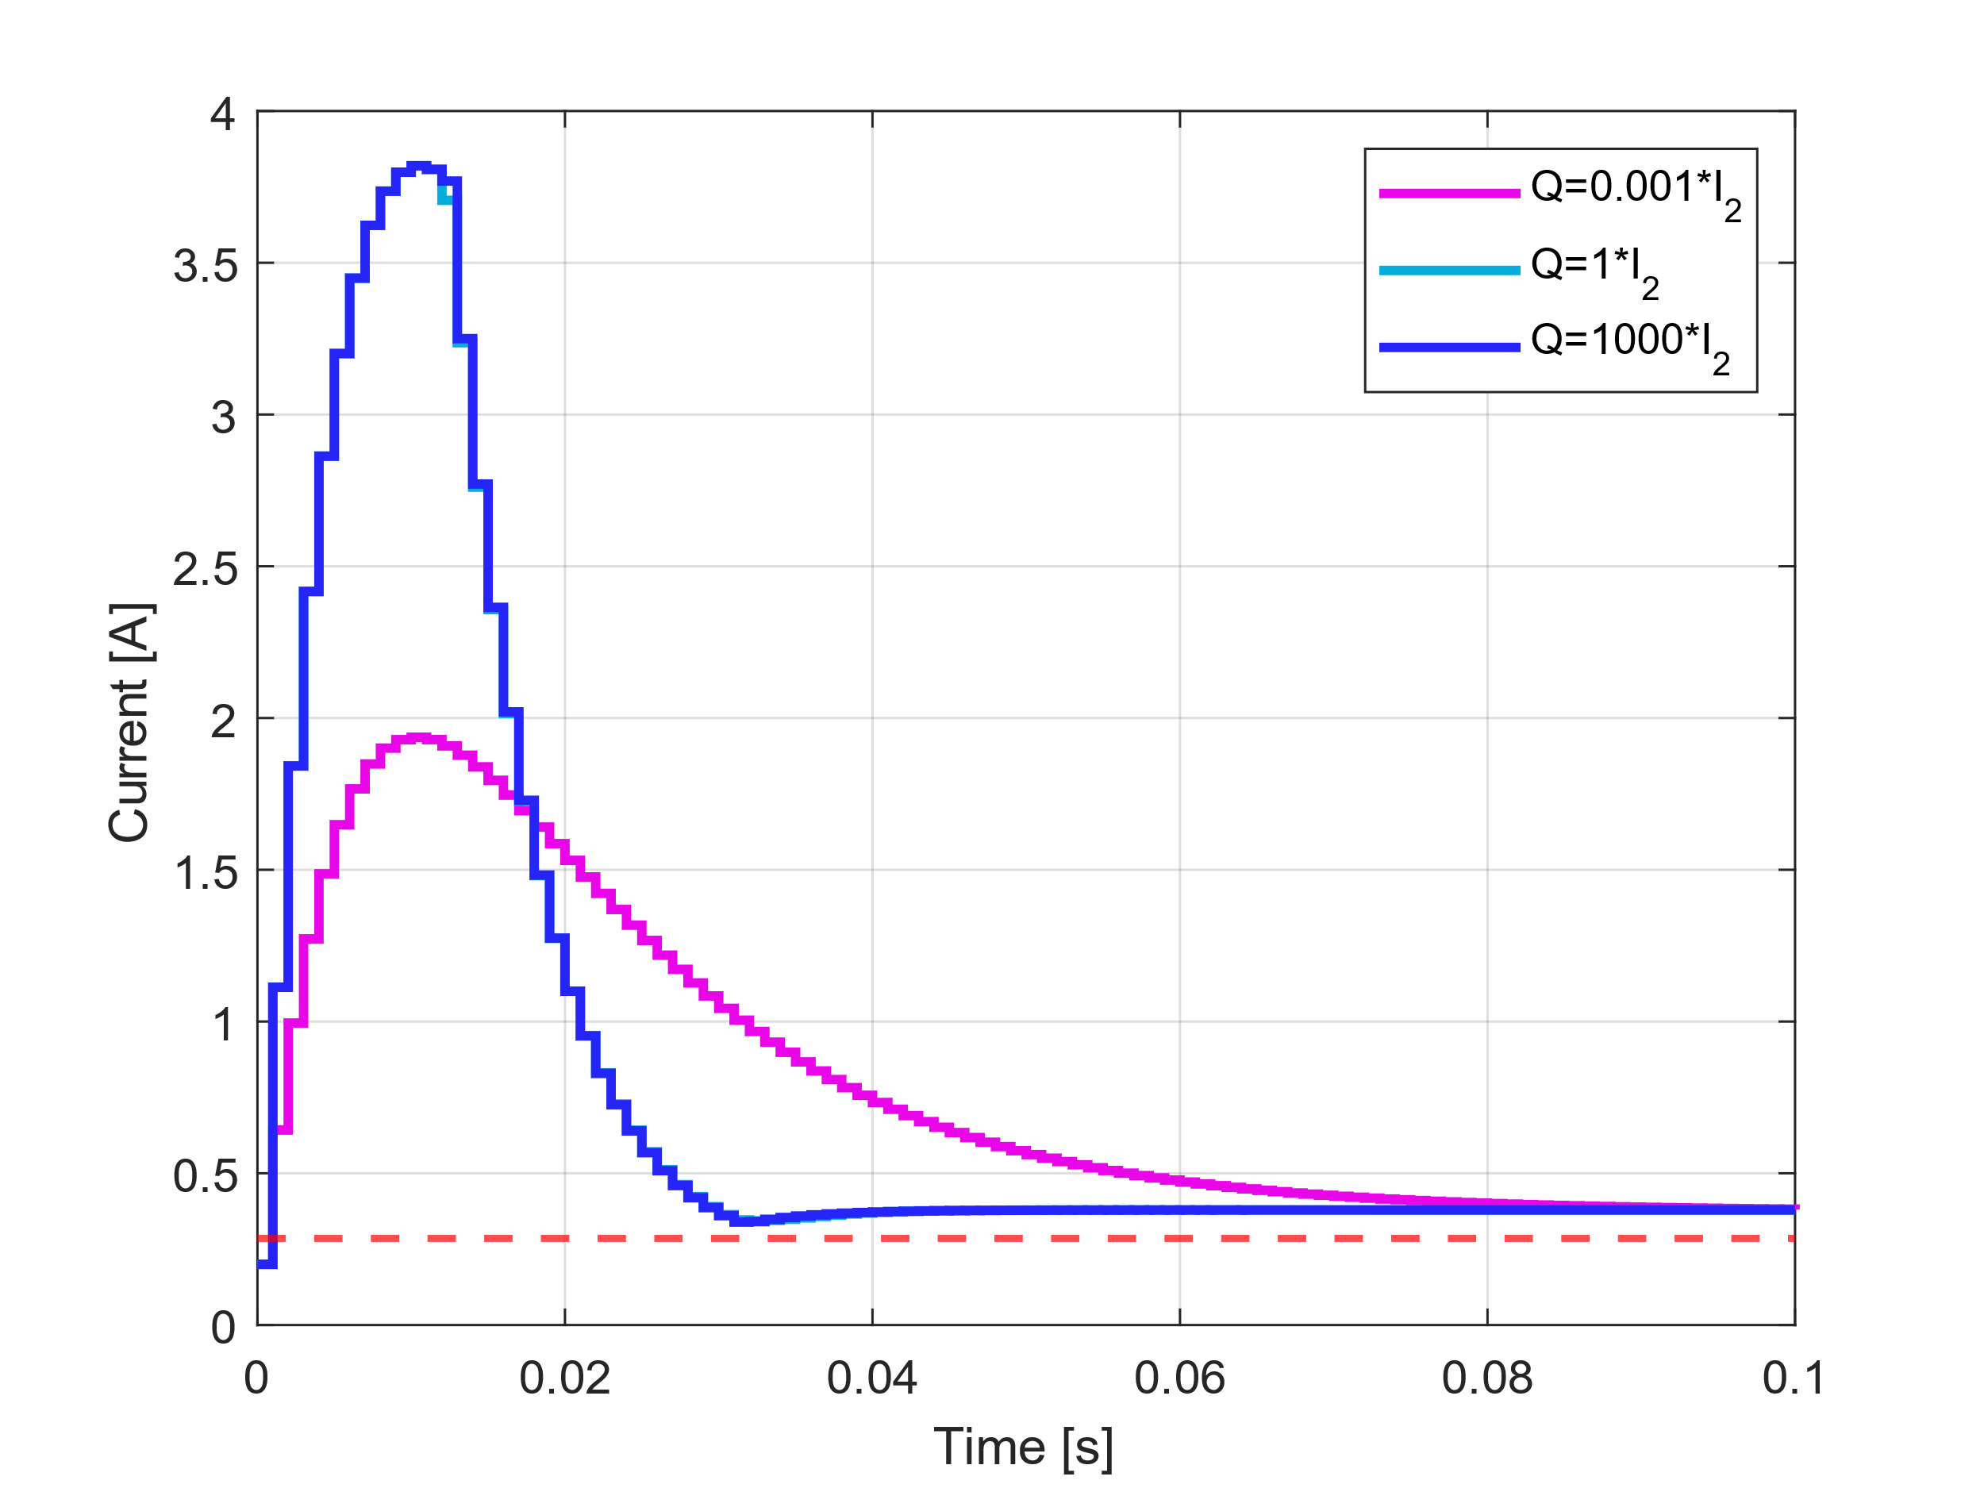
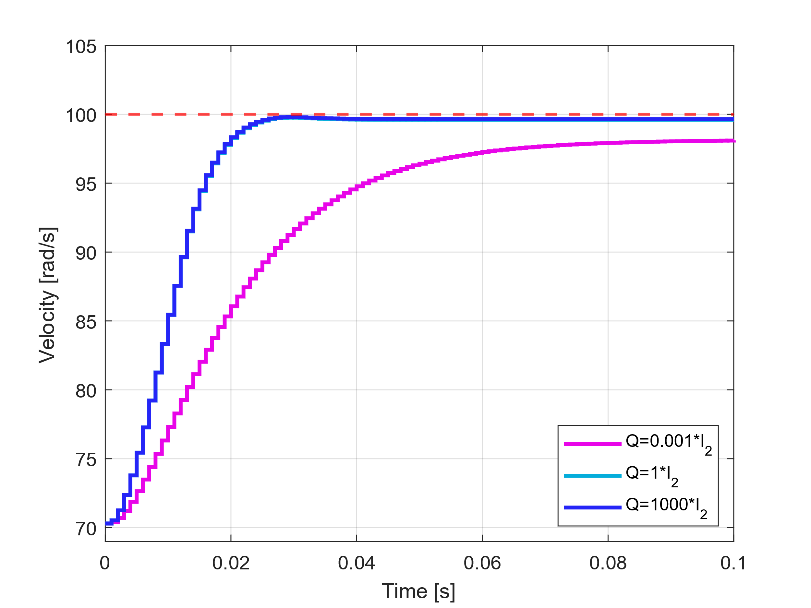
MPC with Control Constraints
Current:
Velocity:
UNIVERSITÀ DI PAVIA
A.A. 2022/2023

Slide 12
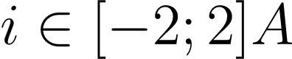
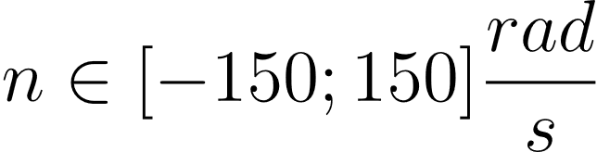
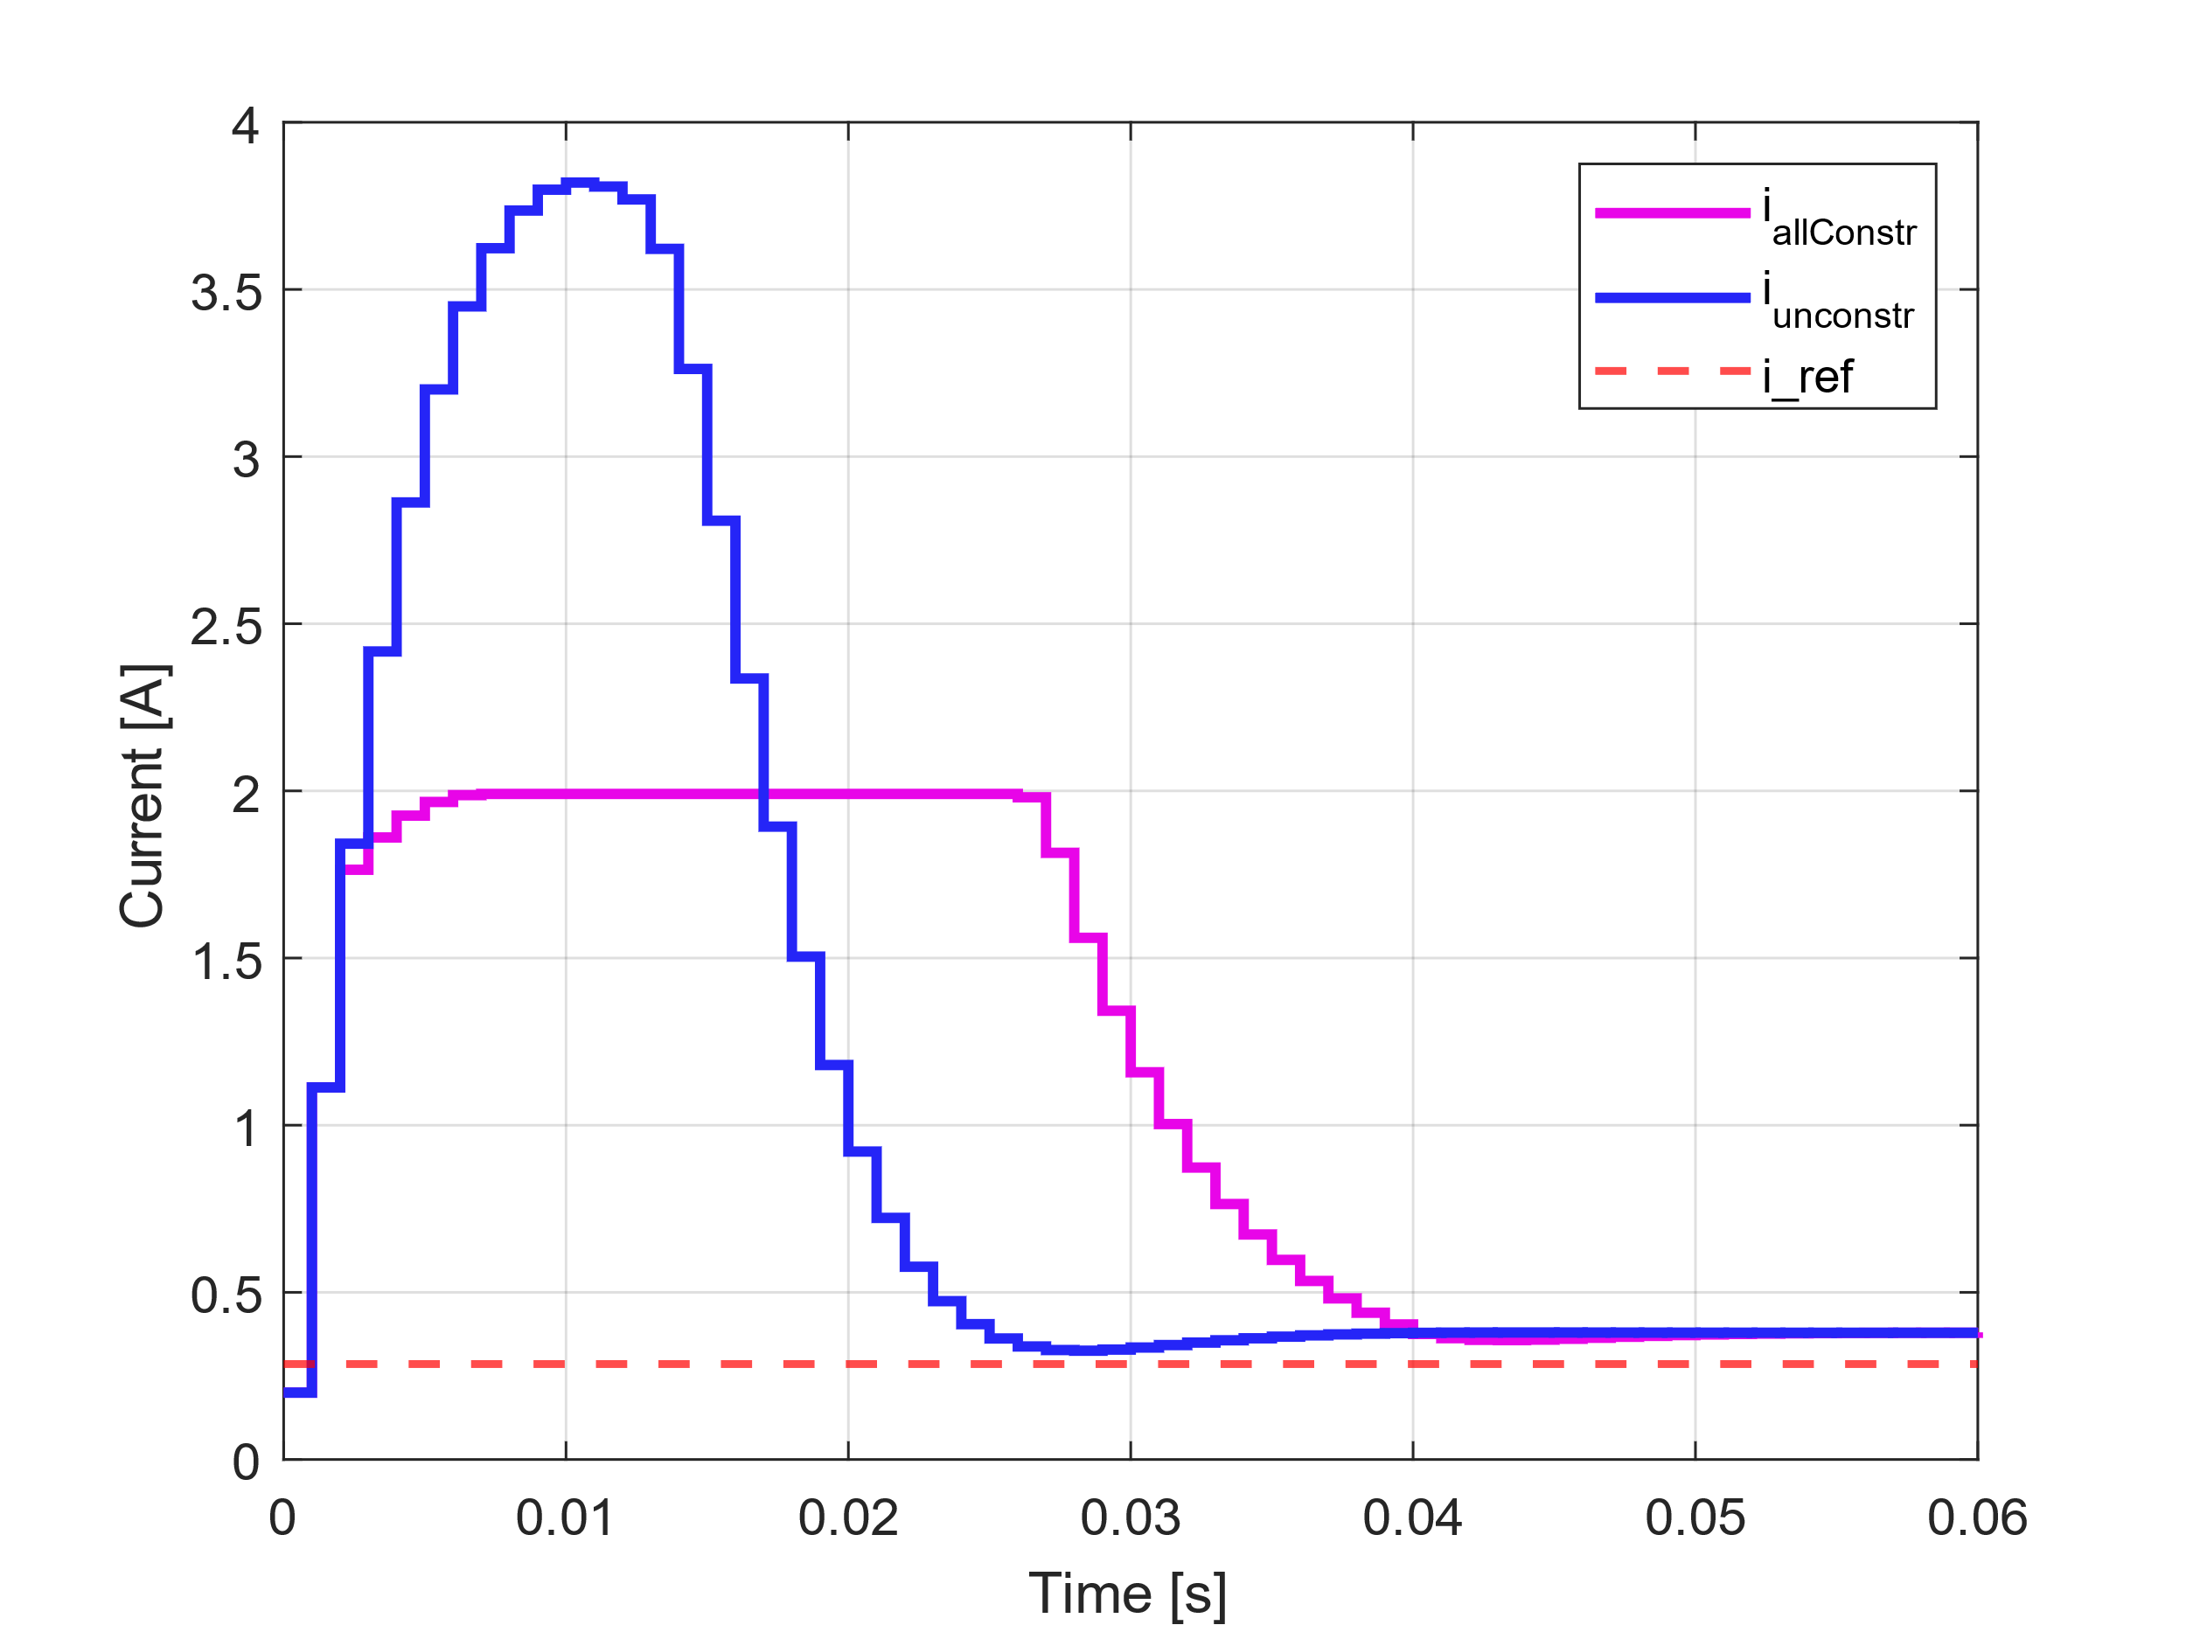
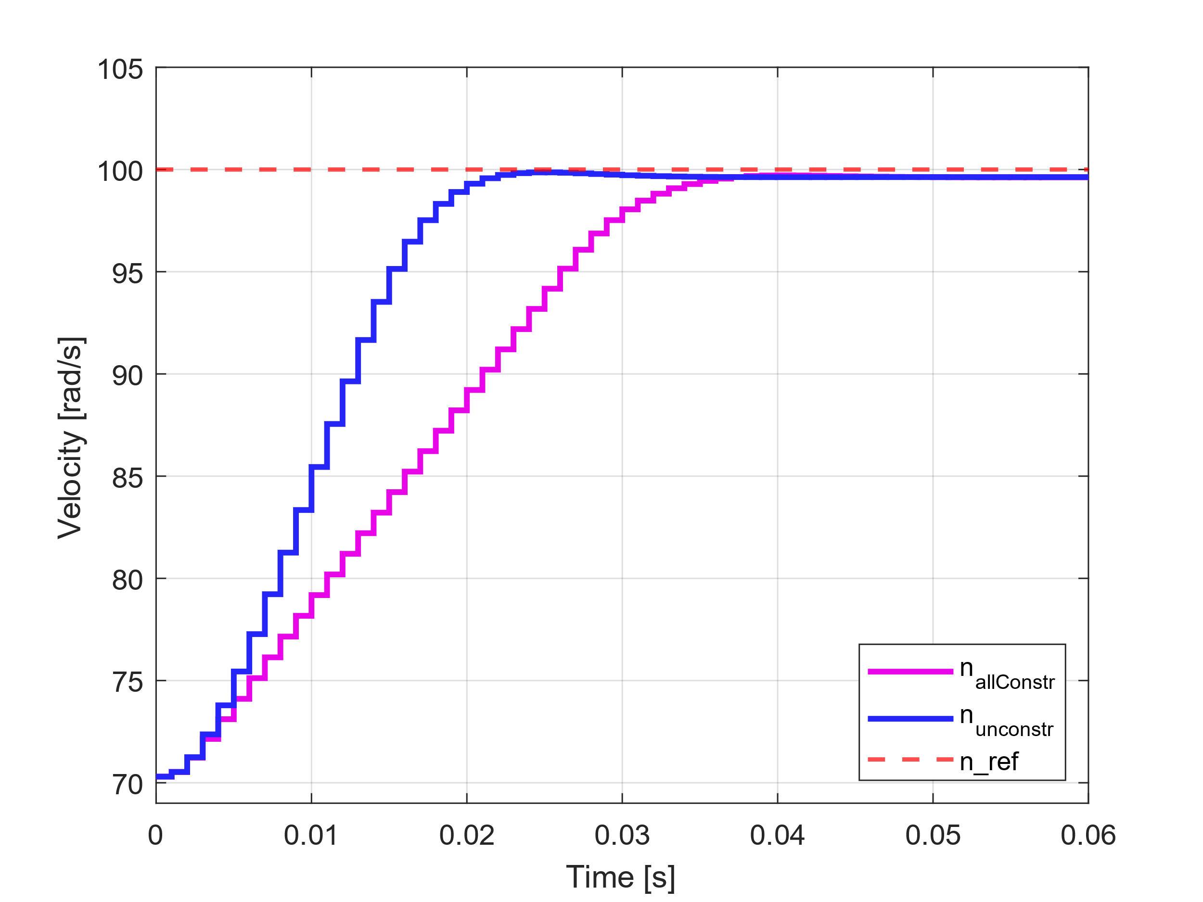
MPC with State Constraints
Current:
Velocity:
UNIVERSITÀ DI PAVIA
A.A. 2022/2023

Slide 13
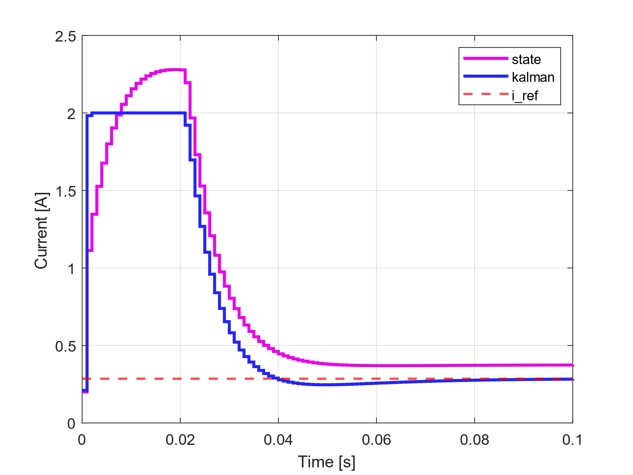
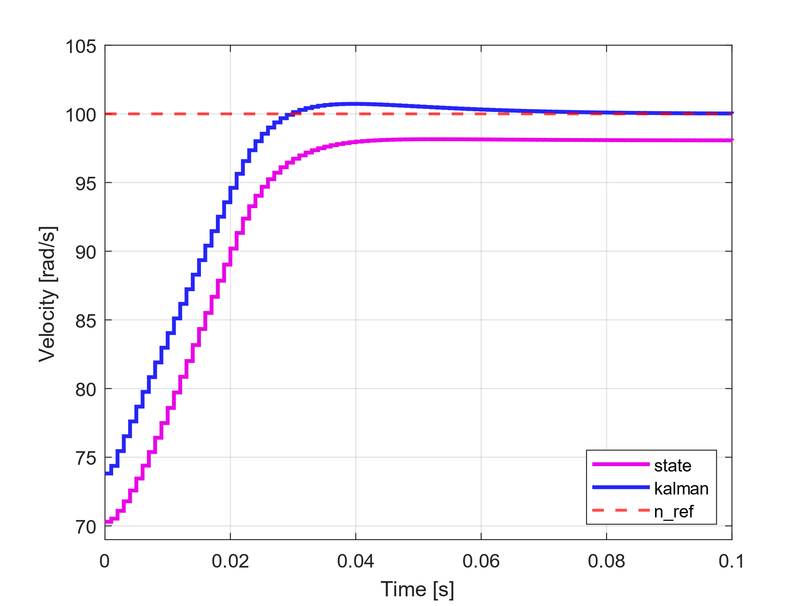
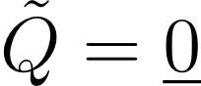
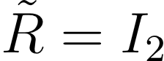
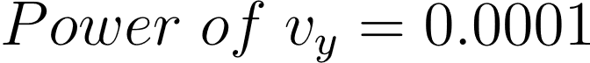
MPC with Kalman Filter
Current:
Velocity:
UNIVERSITÀ DI PAVIA
A.A. 2022/2023

Slide 14
Industrial Control
Thank you
VEZZINI PAOLO
RAGNI MATTEO
MILANI MARGHERITA
MASTELLA DIEGO
BARSANTI PATRICK
UNIVERSITÀ DI PAVIA
A.A. 2022/2023

